Slide 1
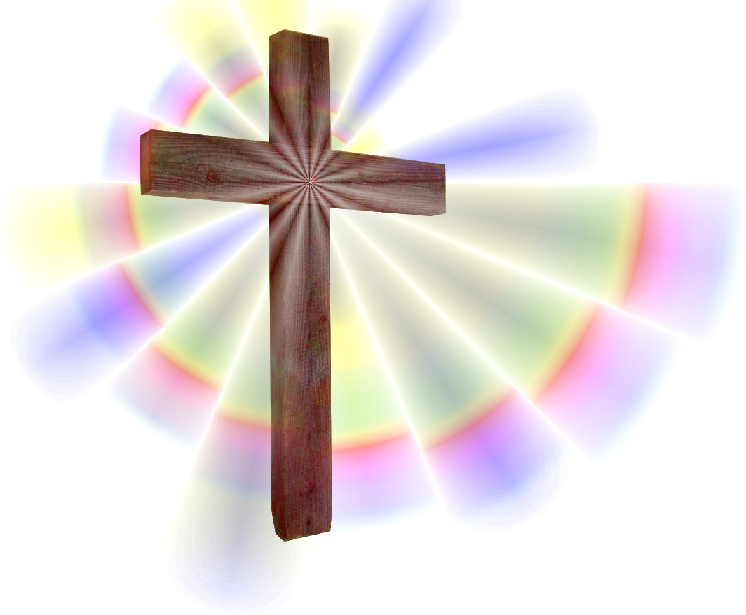
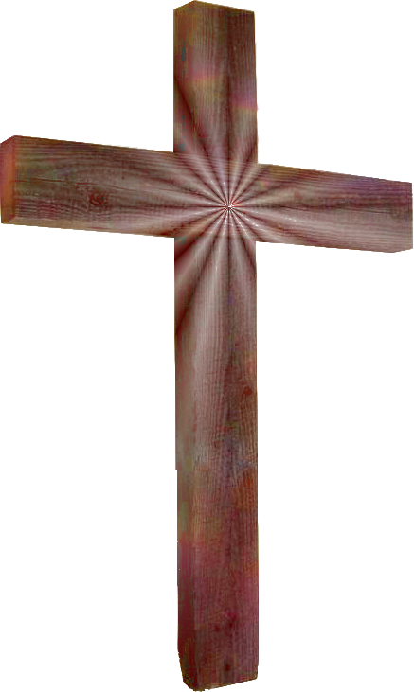
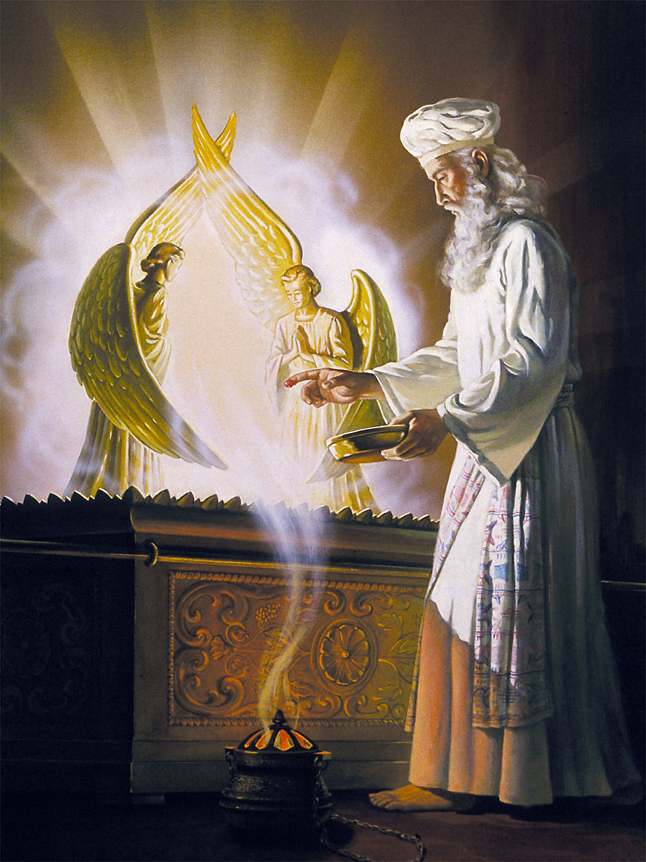
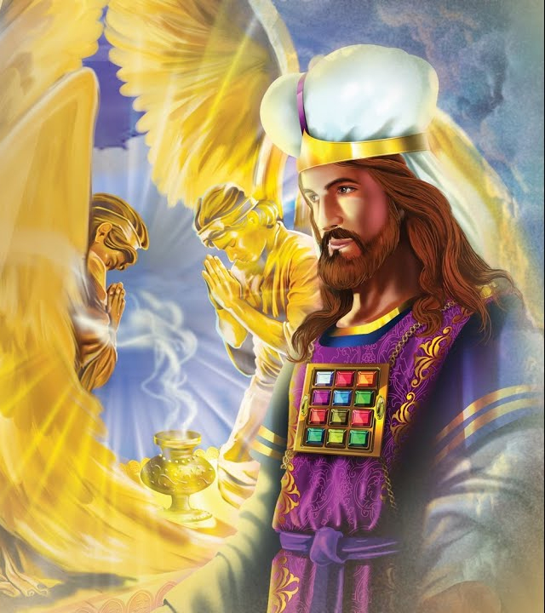
LA
I
N
T
E
R
C
E
S
I
Ó
N
´

Slide 2
¿Qué es interceder? Interceder es hablar en favor de alguien para conseguirle un bien o librarlo de un mal.
¿Qué comprende la intercesión? Es la cadena áurea que une al hombre finito con el trono del Dios infinito. El ser humano, a quien Cristo ha salvado por su muerte, importuna ante el trono de Dios, y su petición es tomada por Jesús que lo ha comprado con su propia sangre. Nuestro gran Sumo Sacerdote coloca su justicia de parte del sincero suplicante, y la oración de Cristo se une con la del ser humano que ruega.
Cristo insta a su pueblo que ore sin cesar. Esto no significa que debiéramos estar siempre de rodillas, sino que la oración ha de ser como el aliento del alma. Nuestros pedidos silenciosos, doquiera estemos, han de ascender a Dios, y Jesús nuestro Abogado suplica por nosotros, sosteniendo con el incienso de su justicia nuestros pedidos ante el Padre.
El Señor Jesús ama a su pueblo, y lo fortalece cuando éste pone su confianza en Cristo y depende plenamente de él. Vivirá mediante su pueblo, dándole la inspiración de su Espíritu santificante, impartiendo al alma una transfusión vital de sí mismo. Cristo obra mediante las facultades de los suyos y hace que ellos elijan la voluntad de Cristo y procedan de acuerdo con el carácter de él...
El Señor no dejará a sus hijos afligidos y probados para que soporten las tentaciones de Satanás. Tenemos el privilegio de confiar en Jesús. Los cielos están henchidos de ricas bendiciones, y es nuestro el privilegio de tener el gozo de Cristo en nosotros para que nuestro gozo sea completo. AFC 78-79
¿Qué ejemplos bíblicos tenemos que nos enseñan más acerca de por qué o cómo se produce la intercesión?

Slide 3
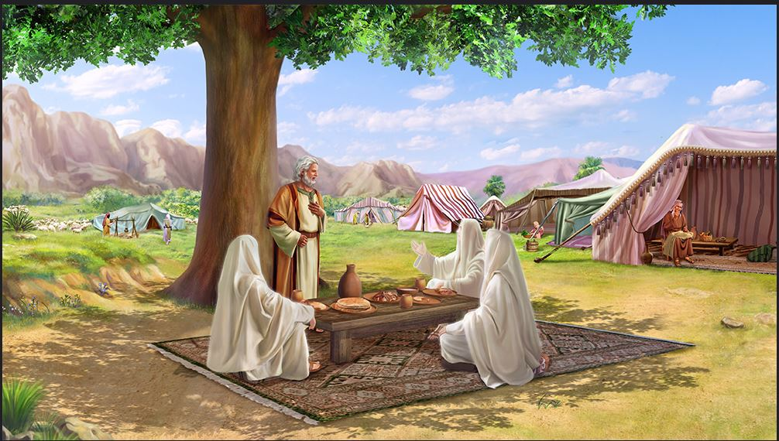
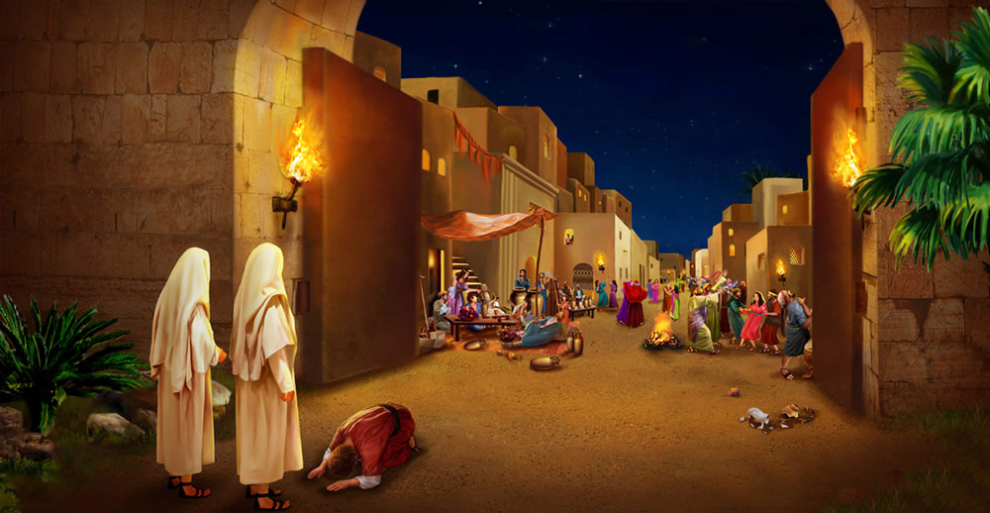
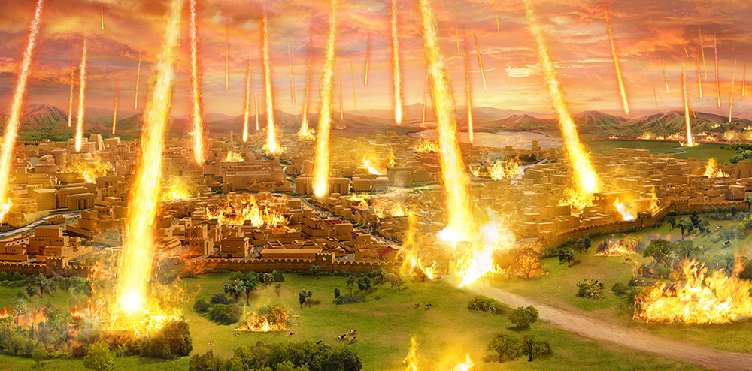
Abraham intercede por Sodoma
Génesis 18:22-33
Después de que Abraham estuvo con los tres mensajeros celestiales, dos de ellos se marcharon hacia Sodoma dejando a Abraham solo con Aquel a quien reconocía ahora como el Hijo de Dios.
Este le explicó que iba a destruir Sodoma y Gomorra a causa de su maldad.
Y Abraham, hombre de fe, intercedió en favor de sus habitantes. Anteriormente los había salvado mediante su espada, ahora trató de salvarlos de la tempestad del juicio divino, si era la voluntad de Dios, por medio de la intercesión.
Sabiendo que Lot y su familia vivían allí trato de salvar sus vidas de la destrucción.
Oigámosle interceder:

Slide 4
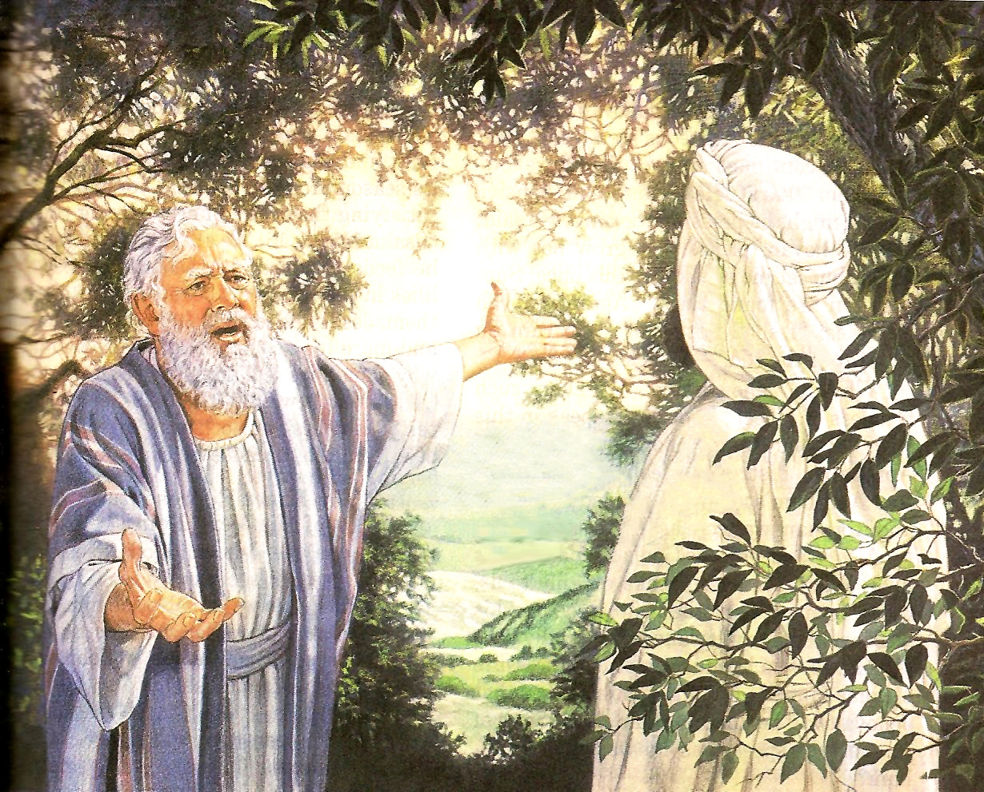
Y se acercó Abraham y dijo: ¿Destruirás también al justo con el impío? Quizá haya cincuenta justos dentro de la ciudad: ¿destruirás también y no perdonarás al lugar por amor a los cincuenta justos que estén dentro de él? Lejos de ti el hacer tal, que hagas morir al justo con el impío, y que sea el justo tratado como el impío; nunca tal hagas. El Juez de toda la tierra, ¿no ha de hacer lo que es justo?
Entonces respondió Jehová: Si hallare en Sodoma cincuenta justos
dentro de la ciudad, perdonaré a todo este lugar por amor a ellos.
Y Abraham replicó y dijo: He aquí ahora que he comenzado
a hablar a mi Señor, aunque soy polvo y ceniza. Quizá faltarán
de cincuenta justos cinco; ¿destruirás por aquellos cinco
toda la ciudad?
Y dijo: No la destruiré, si hallare allí cuarenta y cinco.
Y volvió a hablarle, y dijo: Quizá se hallarán allí cuarenta.
Y respondió: No lo haré por amor a los cuarenta.
Y dijo: No se enoje ahora mi Señor, si hablare: quizá se hallarán
allí treinta.
Y respondió: No lo haré si hallare allí treinta.
Y dijo: He aquí ahora que he emprendido el hablar a mi Señor:
quizá se hallarán allí veinte.
No la destruiré, respondió, por amor a los veinte.
Y volvió a decir: No se enoje ahora mi Señor, si hablare
solamente una vez: quizá se hallarán allí diez.
No la destruiré, respondió, por amor a los diez.
Y Jehová se fue, luego que acabó de hablar a Abraham; y Abraham volvió a su lugar.

Slide 5
Cristo
Abraham no imploró una vez, sino muchas. Insistía aún a más a medida que se le concedía lo pedido, persistió hasta que obtuvo la seguridad de que, aunque hubiera allí solamente diez personas justas, la ciudad sería perdonada.
El amor hacia las almas a punto de perecer inspiraba las oraciones de Abraham. Aunque detestaba los pecados de aquella ciudad corrompida, deseaba que los pecadores pudieran salvarse…
El espíritu de Abraham fue el espíritu de Cristo. El mismo Hijo de Dios es el gran intercesor en favor del pecador. El que pagó el precio de su redención conoce el valor del alma humana. Sintiendo hacia la iniquidad un antagonismo que solo puede existir en una naturaleza pura e inmaculada, Cristo manifestó hacia el pecador un amor que únicamente la bondad infinita pudo concebir.
E.G.W. (Patriarcas y profetas p. 118-119)
Jesús intercede por injustos y pecadores, además de por su familia (los adoptados como hijos de Dios), para que no sean destruidos.

Slide 6
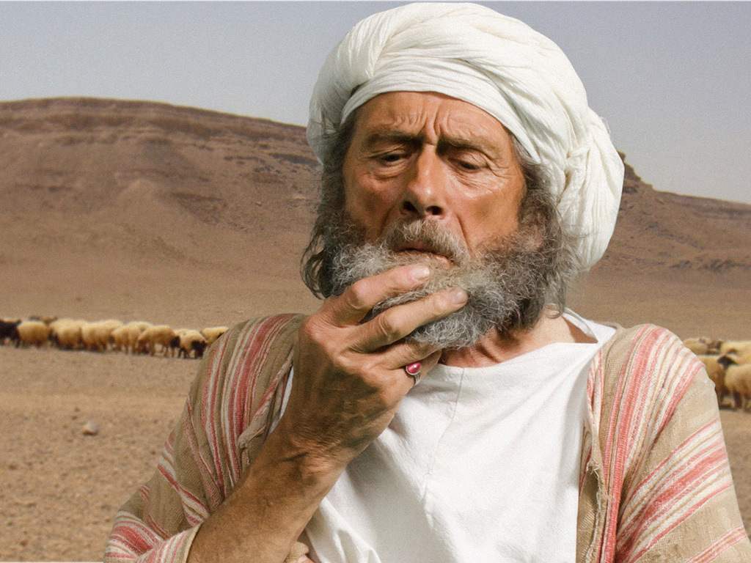
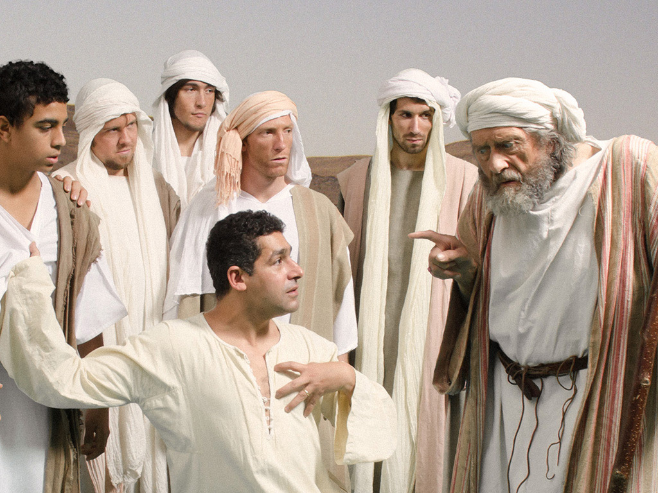
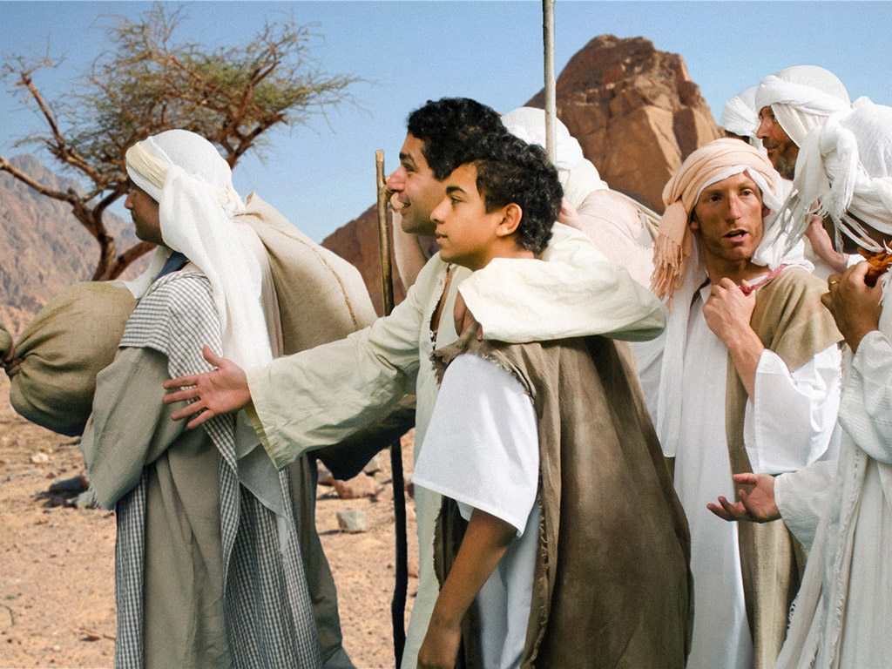
Judá intercede por Benjamín
Génesis 43; 44
Hubo hambre en toda la tierra. Jacob envió a sus hijos a Egipto, pues se enteró de que allí había alimento. Después de que se acabaron las provisiones traídas de Egipto, el hambre empezó a hacer su efecto. Jacob leyó la necesidad que tenían en los rostros ansiosos de todo el campamento; por fin dijo: “Volved, y comprad para nosotros un poco de alimento”.
Judá le contestó: “Aquel hombre nos advirtió con ánimo resuelto: «No veréis mi rostro si no traéis a vuestro hermano con vosotros». Si envías a nuestro hermano con nosotros, descenderemos y te compraremos alimento. Pero si no lo envías, no descenderemos, porque aquel hombre nos dijo: «No veréis mi rostro si no traéis a vuestro hermano con vosotros»”.
Viendo que la resolución de su padre empezaba a vacilar, Judá se ofreció como garante de su hermano, comprometiéndose a aceptar la culpa para siempre si no devolvía a Benjamín a su padre. “Envía al joven conmigo, y nos levantaremos e iremos, a fin de que vivamos y no muramos nosotros, y tú, y nuestros niños. Yo te respondo por él; a mí me pedirás cuenta. Si yo no te lo vuelvo a traer, y si no lo pongo delante de ti, seré para ti el culpable para siempre”.

Slide 7
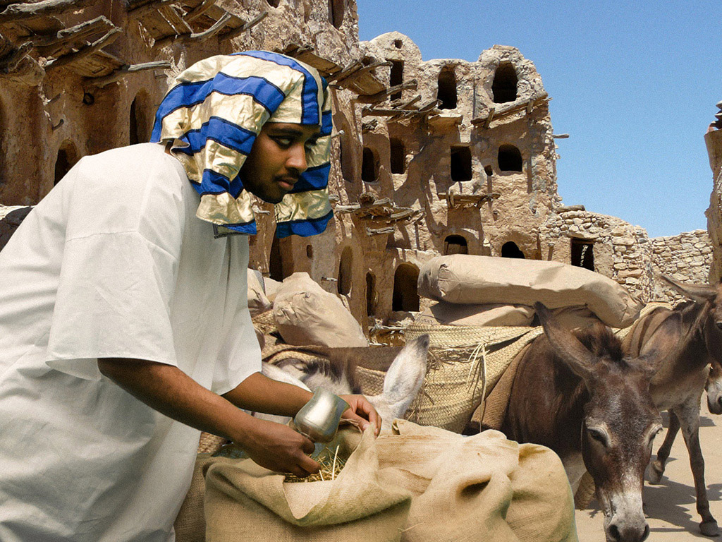
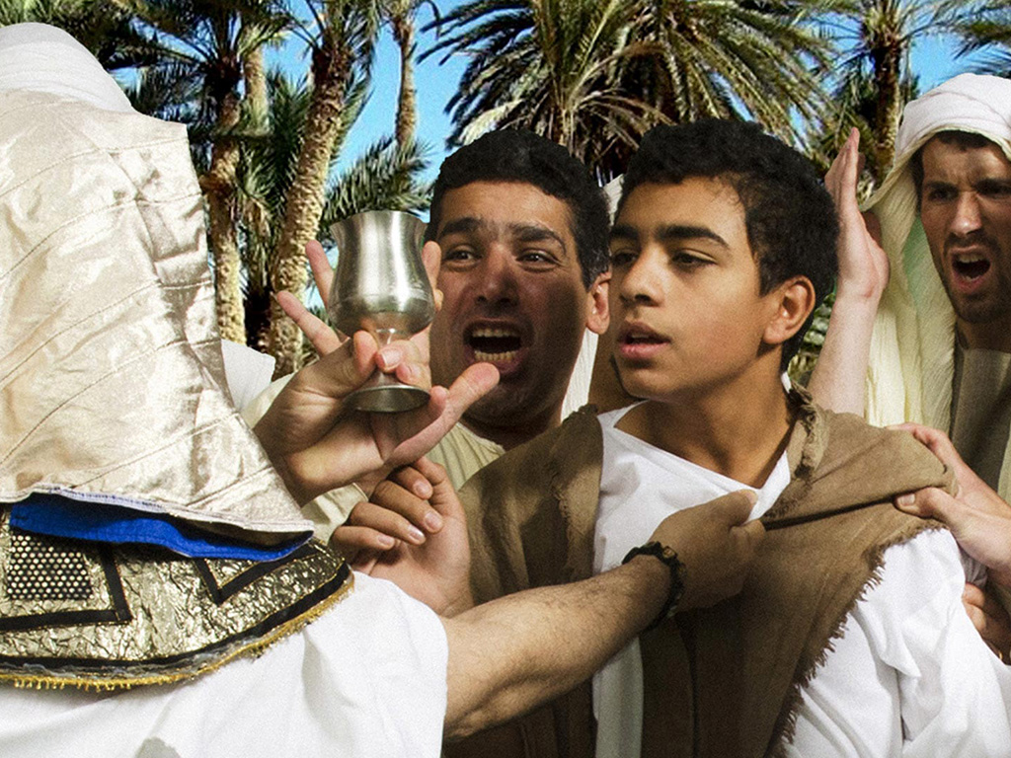
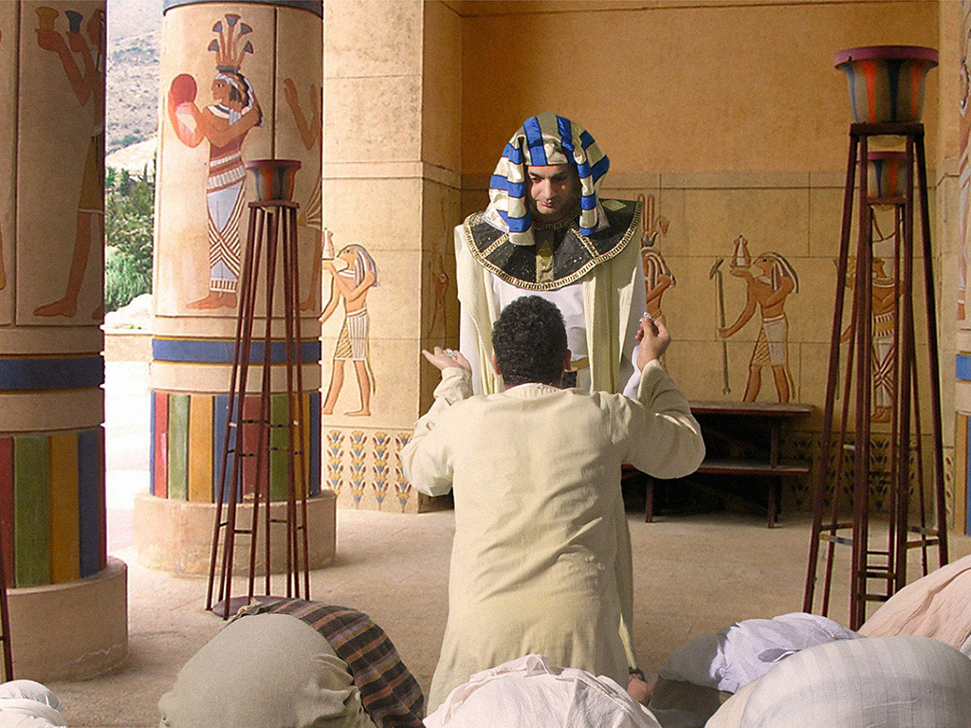
En Egipto compraron el alimento y, al irse, les acusaron de robar la copa de plata de José. Cuando miraron en los costales, la copa estaba en el costal de Benjamín.
Judá le dijo al mayordomo: “¿Qué diremos a mi señor? ¿Qué hablaremos o con qué nos justificaremos? Dios ha hallado la maldad de tus siervos. Nosotros somos siervos de mi señor, nosotros y también aquel en cuyo poder se halló la copa”.
“Nunca haga yo tal cosa -fue la respuesta-. El hombre en cuyo poder se halló la copa, ese será mi siervo; vosotros id en paz junto a vuestro padre”.
Entonces todos volvieron a Egipto y estando delante de José se inclinaron a tierra.
En su profundo dolor, Judá se acercó al gobernador –sin saber que era José– e intercedió por Benjamín: “¡Ay, señor mío!, te ruego que permitas a tu siervo decir una palabra a oídos de mi señor, y no se encienda tu enojo contra tu siervo, pues tú eres como el faraón”.
Con palabras de conmovedora elocuencia describió el profundo pesar de su padre por la pérdida de José, y su rechazo a permitir que Benjamín viajara con ellos a Egipto, pues era el único hijo que le quedaba de su madre Raquel, a quien Jacob había amado tan tiernamente.
Ahora, pues, cuando vuelva yo a tu siervo, mi padre, si el joven no va conmigo, como su vida está ligada a la vida de él, sucederá que cuando no vea al joven, morirá; y tus siervos harán que con dolor desciendan al seol las canas de nuestro padre, tu siervo. Como tu siervo salió fiador del joven ante mi padre, diciendo: “Si no te lo traigo de vuelta, entonces yo seré culpable ante mi padre para siempre”, por eso te ruego que se quede ahora tu siervo en lugar del joven como siervo de mi señor, y que el joven vaya con sus hermanos, pues ¿cómo volveré yo a mi padre sin el joven? No podré, por no ver el mal que sobrevendrá a mi padre”.

Slide 8
Cristo
Primero Judá se ofreció como garante de su hermano Benjamín y después intercedió ante José por su hermano y salió fiador de él por no herir a su padre.
Jesús decía: “Por eso me ama el Padre, porque yo pongo mi vida, para volverla a tomar”. Es decir: “De tal manera te amaba mi Padre, que aún me ama más porque he dado mi vida para redimirte. Soy muy amado por mi Padre porque me convertí en tu Sustituto y Garante, porque entregué mi vida y tomé tus obligaciones, tus transgresiones; por medio de mi sacrificio Dios puede ser justo y, sin embargo, el Justificador del que cree en Jesús”. CC 12
Jesús salió como garante de nosotros, e intercede para que nosotros no seamos esclavos del pecado, sino que obtengamos verdadera libertad.

Slide 9
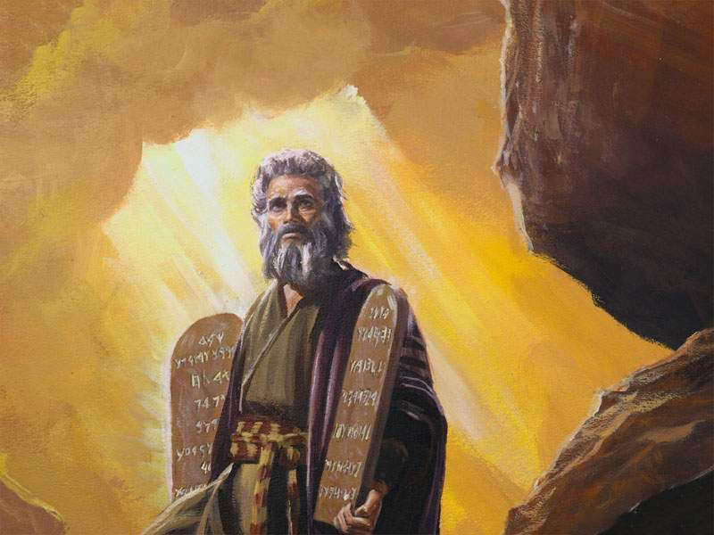
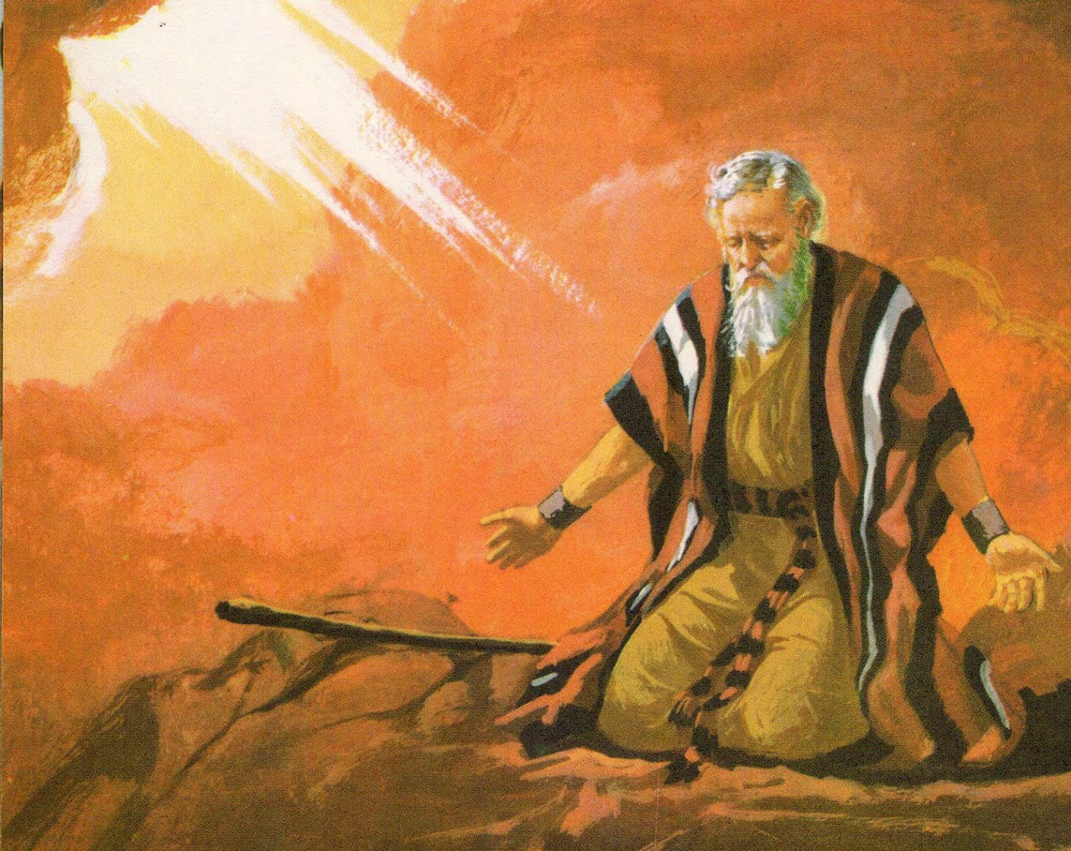
Moisés intercede por el pueblo de Israel
Éxodo 32:7-35
Moisés estaba en el monte con Dios, y éste le ordenó: “Anda, desciende, porque tu pueblo que sacaste de la tierra de Egipto se ha corrompido. Pronto se han apartado del camino que yo les mandé; se han hecho un becerro de fundición, y lo han adorado, y le han ofrecido sacrificios, y han dicho: Israel, estos son tus dioses, que te sacaron de la tierra de Egipto”. Además, añadió: “Son pueblo era de dura cerviz. Ahora, pues, déjame que se encienda mi ira en ellos, y los consuma; y de ti yo haré una nación grande”.
Aquí vemos a Moisés intercediendo:
Moisés contestó: “Oh Jehová, ¿por qué se encenderá tu furor contra tu pueblo, que tú sacaste de la tierra de Egipto con gran poder y con mano fuerte? ¿Por qué han de hablar los egipcios, diciendo: Para mal los sacó, para matarlos en los montes, y para raerlos de sobre la faz de la tierra? Vuélvete del ardor de tu ira, y arrepiéntete de este mal contra tu pueblo. Acuérdate de Abraham, de Isaac y de Israel tus siervos, a los cuales has jurado por ti mismo, y les has dicho: Yo multiplicaré vuestra descendencia como las estrellas del cielo; y daré a vuestra descendencia toda esta tierra de que he hablado, y la tomarán por heredad para siempre”.
Entonces Jehová se arrepintió del mal que dijo que había de hacer a su pueblo.

Slide 10
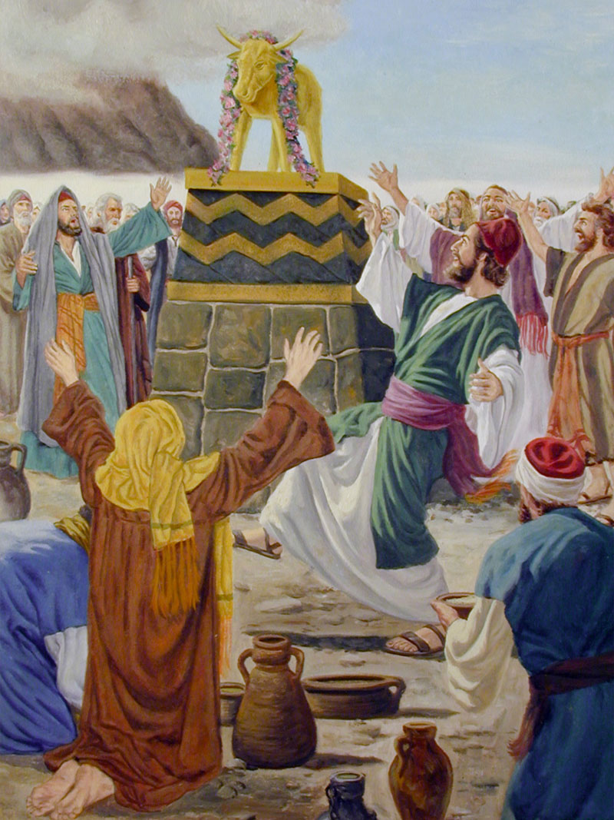
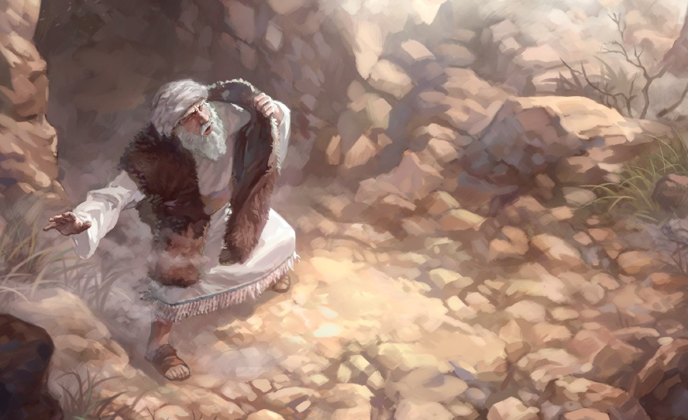
Moisés descendió del monte, trayendo en su mano las dos tablas del testimonio. Al acercarse al campamento, Josué y él oyeron griterío. Josué pensó que estaban peleando, pero Moisés dijo que eran cantos. Al llegar al campamento, vieron el becerro y las danzas. Moisés ardió en ira, y arrojó las tablas de sus manos, y las quebró al pie del monte. Tomó el becerro que habían hecho, y lo quemó en el fuego, y lo molió hasta reducirlo a polvo.
Viendo Moisés que el pueblo estaba desenfrenado, porque Aarón lo había permitido, para vergüenza entre sus enemigos, se puso Moisés a la puerta del campamento, y dijo: “¿Quién está por Jehová? Júntese conmigo”. Y se juntaron con él todos los hijos de Leví. Al día siguiente dijo Moisés al pueblo: Vosotros habéis cometido un gran pecado, pero yo subiré ahora a Jehová; quizá le aplacaré acerca de vuestro pecado.
Oigámosle interceder:
Entonces volvió Moisés a Jehová, y dijo: “Te ruego, pues este pueblo ha cometido un gran pecado, porque se hicieron dioses de oro, que perdones ahora su pecado, y si no, ráeme ahora de tu libro que has escrito”.
Y Jehová respondió a Moisés: “Al que pecare contra mí, a éste raeré yo de mi libro. Ve, pues, ahora, lleva a este pueblo a donde te he dicho; he aquí mi ángel irá delante de ti; pero en el día del castigo, yo castigaré en ellos su pecado”. Y Jehová hirió al pueblo, porque habían hecho el becerro que formó Aarón.

Slide 11
Moisés suplicó a Dios en favor del Israel pecador. No trató de empequeñecer su pecado ante Dios; no los excusó en su pecado. Reconoció francamente que habían cometido un gran pecado y que se habían hecho dioses de oro. Luego pierde su timidez, y su interés en Israel está tan estrechamente entretejido con su vida que acude osadamente ante Dios y ora para que él perdone a su pueblo. Si su pecado es tan grande, implora, que Dios no puede perdonarlos, si sus nombres deben ser borrados de su libro, ora al Señor para que también borre su nombre. 3TPI 334
Cristo
El hombre que había aprendido a buscar a las ovejas en el desierto; que había padecido el frío y las tormentas sin dejar que una sola oveja pereciera, no habría de abandonar a su pueblo. Apeló fervientemente a Dios para que no los abandonara, sino que perdonara su transgresión... Y su ferviente intercesión prevaleció. CT 118
La intercesión de Moisés en favor de Israel ilustra la mediación de Cristo en favor de los pecadores. Pero el Señor no permitió que Moisés sobrellevara, como lo hizo Cristo, la culpa del transgresor. “Al que pecare contra mí, a éste raeré yo de mi libro,” dijo. PP54 337
Cristo intercede ante el Padre para que cumpla las promesas que nos ha hecho, para que los enemigos no se burlen de Dios, para que nos dé el Espíritu Santo, para que su sacrificio no sea en vano a favor de nosotros, para darnos vida eterna porque Él estuvo dispuesto a perder su eternidad por cada uno de nosotros.

Slide 12
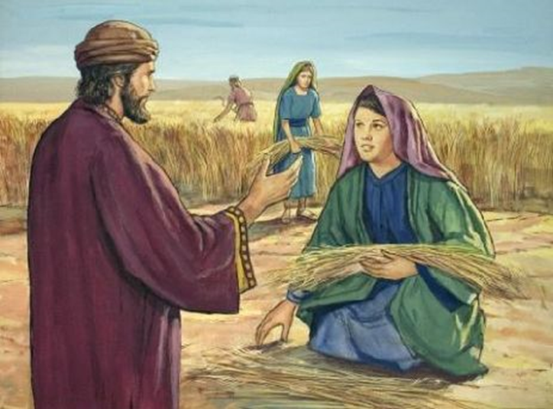
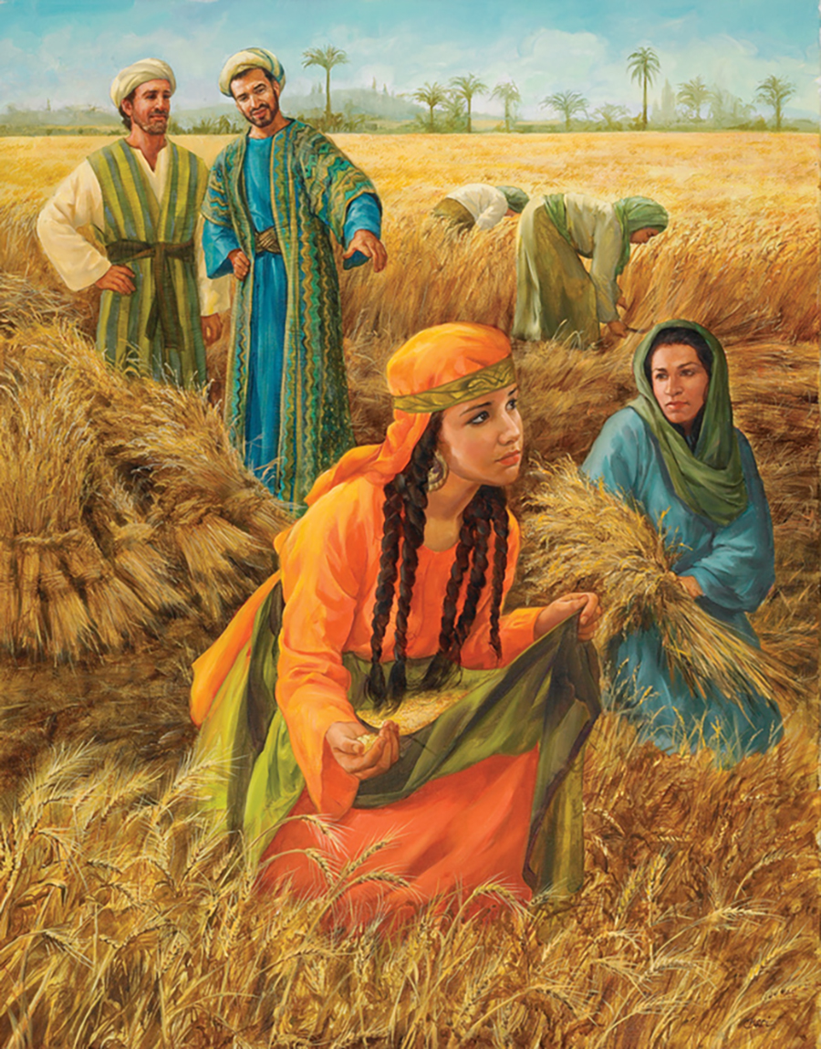
Booz intercede por Rut
Rut 2-4
Rut, una moabita, vuelve con su suegra a Belén de Judá. Las dos, viudas y pobres, no tienen sustento. Rut se ofrece para ir a espigar. Así que llega al campo de Booz, un pariente de
Noemí. Al preguntar Booz quién es ella y enterarse que es Rut la moabita empieza a interceder por ella.
Booz habla amablemente de Rut diciéndole que se quede toda la cosecha a recoger espigas en sus campos. Con esto tendría varias bendiciones:
Compañía. Estaría acompañada de sus trabajadoras.
Seguridad. Ella era extranjera y no tenía quien la protegiera.
Bienestar personal. Tendría alimento y bebida todos los días.
Beneficio económico. Podía coger espigas de entre las gavillas, y hasta de recoger de lo que dejaban caer los segadores para ella.
La bendición de Dios. “Jehová recompense tu obra, y tu remuneración sea cumplida de parte de Jehová Dios de Israel, bajo cuyas alas has venido a refugiarte” (Rut 2:12).

Slide 13
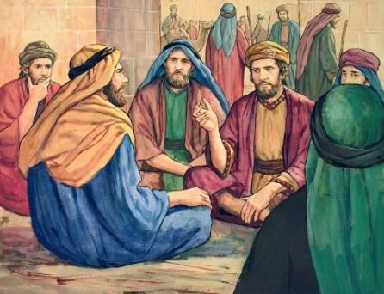
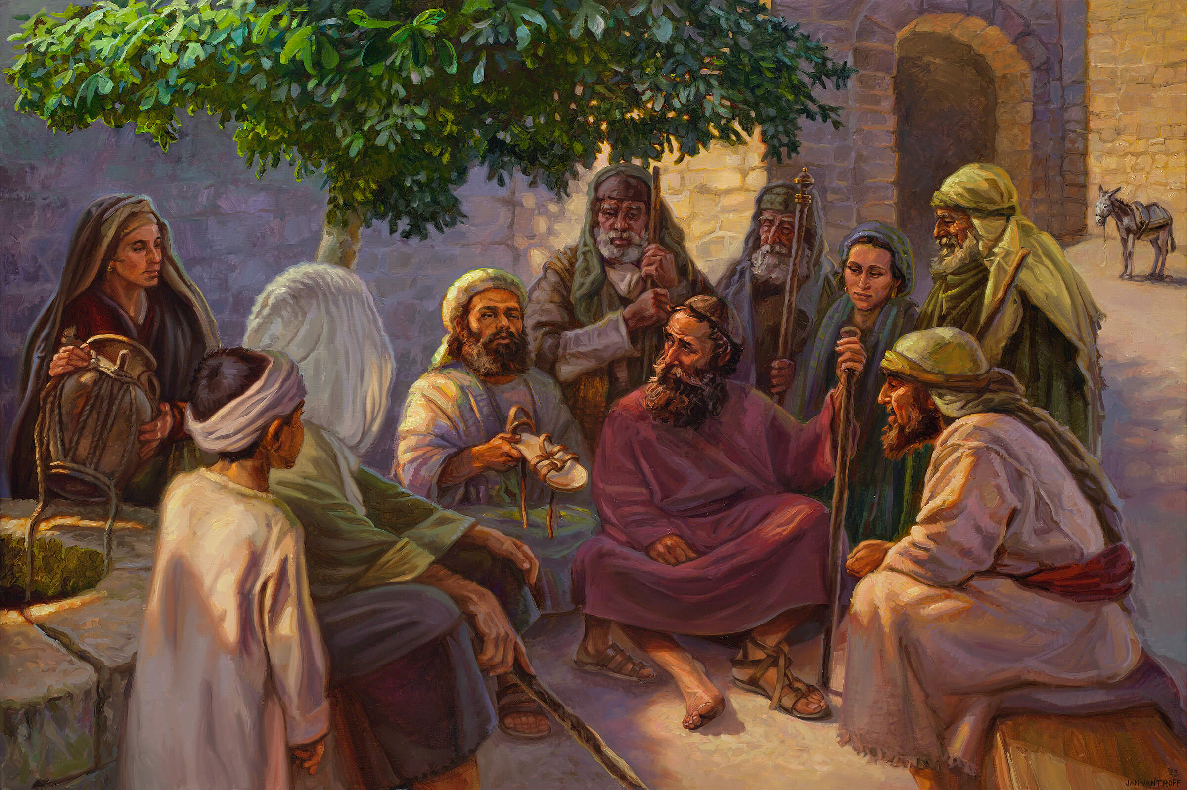
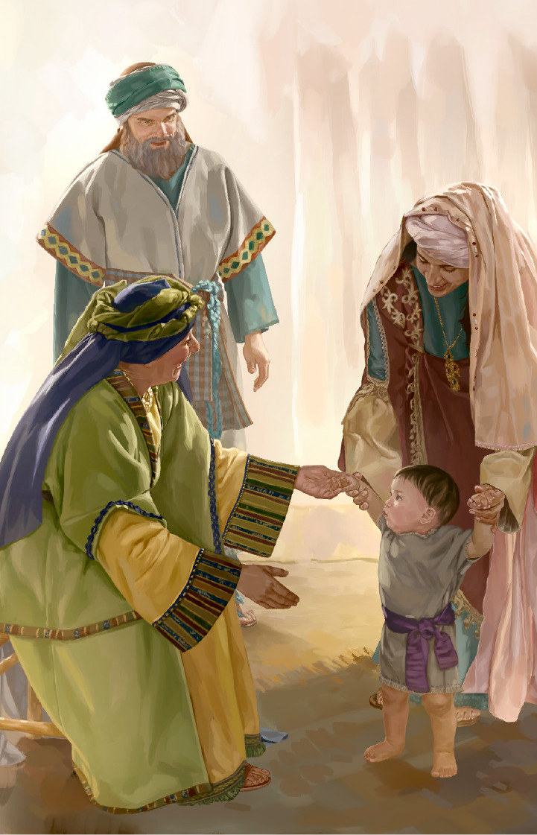
Noemí viendo lo bien que trata Booz a Rut y sabiendo que él se puede hacer cargo de ella, le pide a Rut que le diga que la redima. Booz sabe que hay otro pariente más cercano, que tiene el derecho de quedarse con los campos de Noemí y casarse con Rut.
Así que un día lo llama a la puerta de la ciudad donde reunió a un grupo de 10 ancianos para ser el jurado. Al entrar el pariente, le propuso que se quedase con las tierras de Noemí. El pariente dice que sí. Pero cuando Booz le dice que se tiene que casar con Rut para tener descendencia que herede todo, no quiere casarse con Rut y declina la oferta.
Booz, que tenía más interés en Rut que en la tierra, compra la propiedad a fin de poder tomar a Rut como mujer. El pariente más cercano no había estado dispuesto a tomar a Rut para conseguir la propiedad, pero Booz sí estaba listo a tomar la propiedad, si eso era necesario, a fin de casarse con Rut. Así que, como decía la ley, y para sellar el acuerdo, le da a Booz su zapato.
Booz se queda con Rut y con todo lo de Noemí. Booz es el redentor de Rut.

Slide 14
Cristo
Cristo intercede por ti para que tengas bendiciones: Compañía, seguridad y protección, bienestar personal, beneficio económico, recompensa y remuneración especial para ti.
Los autores bíblicos tomaron la figura del “pariente” que actuaba como “redentor”, y se la aplicaron a Cristo como el Redentor del hombre del pecado y la muerte. Por ejemplo, Job dijo: “Yo sé que mi Redentor [go'el] vive” (Job 19:25): el que lo redimiría de la tumba en la resurrección. Isaías usa las palabras ga'al (verbo) y go'el (sustantivo) 18 veces para referirse a Dios como el que redime a Israel de sus enemigos y a los hombres de las garras del pecado (Isa. 43: 1, 14; 44: 22; 49: 7; 54: 5, 8; 63: 16; etc.) Bien podemos regocijarnos en Cristo, nuestro “pariente”, que aceptó por nosotros las responsabilidades de esa relación. Él es quien nos ha redimido del poder del pecado y de la muerte (Isa. 44: 22; Ose. 13: 14). Si tan sólo nos acercamos a él, no nos rechazará, como el pariente de Rut (Rut 4: 6). De ninguna manera nos echará fuera (Juan 6: 37). Y al acercarnos a él, encontraremos hogar y descanso para nuestras almas (Rut 3: 1; Mat. 11: 29).
Toda vida proviene de Dios, y Él es quien da “toda buena dádiva y todo don perfecto” (Sant. 1: 17). Es quien da “lluvias del cielo y tiempos fructíferos” (Hech. 14: 17) y “el poder para hacer las riquezas” (Deut. 8: 17, 18). Cristo le pide al Padre que te dé todas las bendiciones que recibes. Cristo es tu Redentor que está obrando siempre a tu favor.

Slide 15
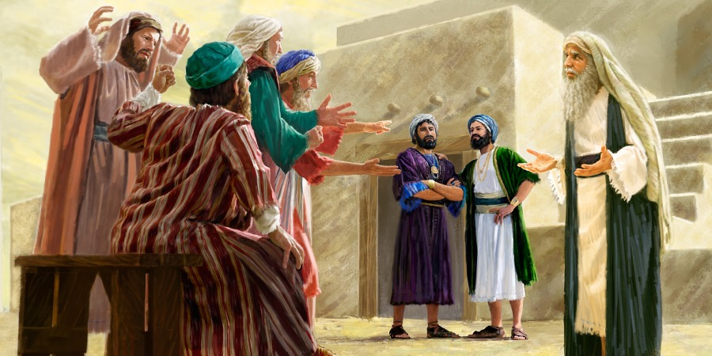
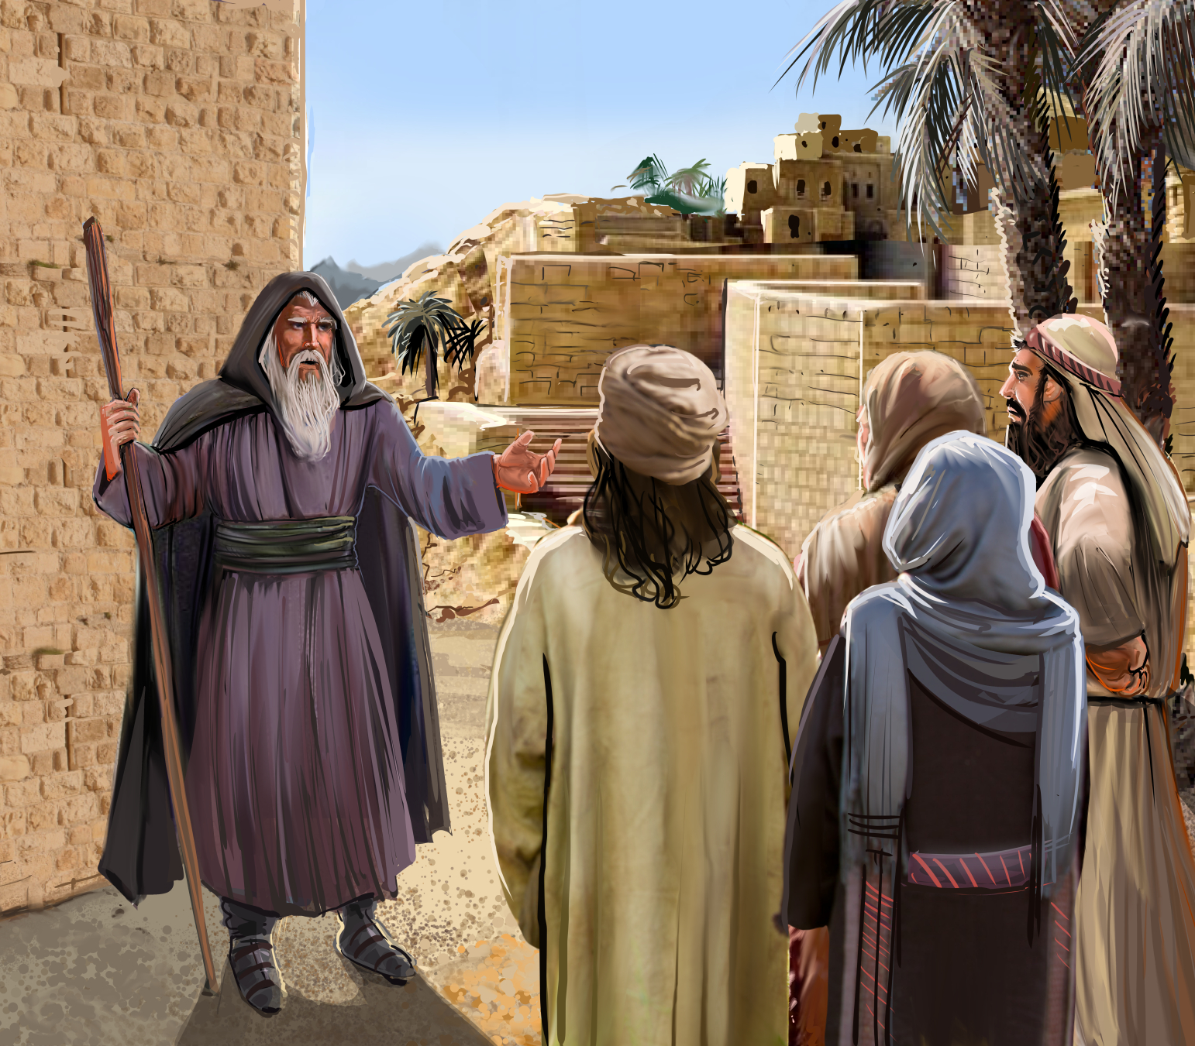
Samuel promete interceder por el pueblo
1 Samuel 12
Samuel, ya mayor, se despide del pueblo de Israel. Les pide que atestigüen si se ha portado correctamente con ellos y les recuerda la historia pasada. Les dice que les ha puesto rey, como querían, pero que no se deben olvidar de Dios. “Si temiereis a Jehová y le sirviereis, y oyereis su voz, y no fuereis rebeldes a la palabra de Jehová, y si tanto vosotros como el rey que reina sobre vosotros servís a Jehová vuestro Dios, haréis bien”.
Si se olvidan de Dios: “Mas si no oyereis la voz de Jehová, y si fuereis rebeldes a las palabras de Jehová, la mano de Jehová estará contra vosotros como estuvo contra vuestros padres”.
Procede a darles una señal: “Esperad aún ahora, y mirad esta gran cosa que Jehová hará delante de vuestros ojos. ¿No es ahora la siega del trigo? Yo clamaré a Jehová, y él dará truenos y lluvias, para que conozcáis y veáis que es grande vuestra maldad que habéis hecho ante los ojos de Jehová, pidiendo para vosotros rey”.
Y Samuel clamó a Jehová, y Jehová dio truenos y lluvias en aquel día; y todo el pueblo tuvo gran temor de Jehová y de Samuel.

Slide 16
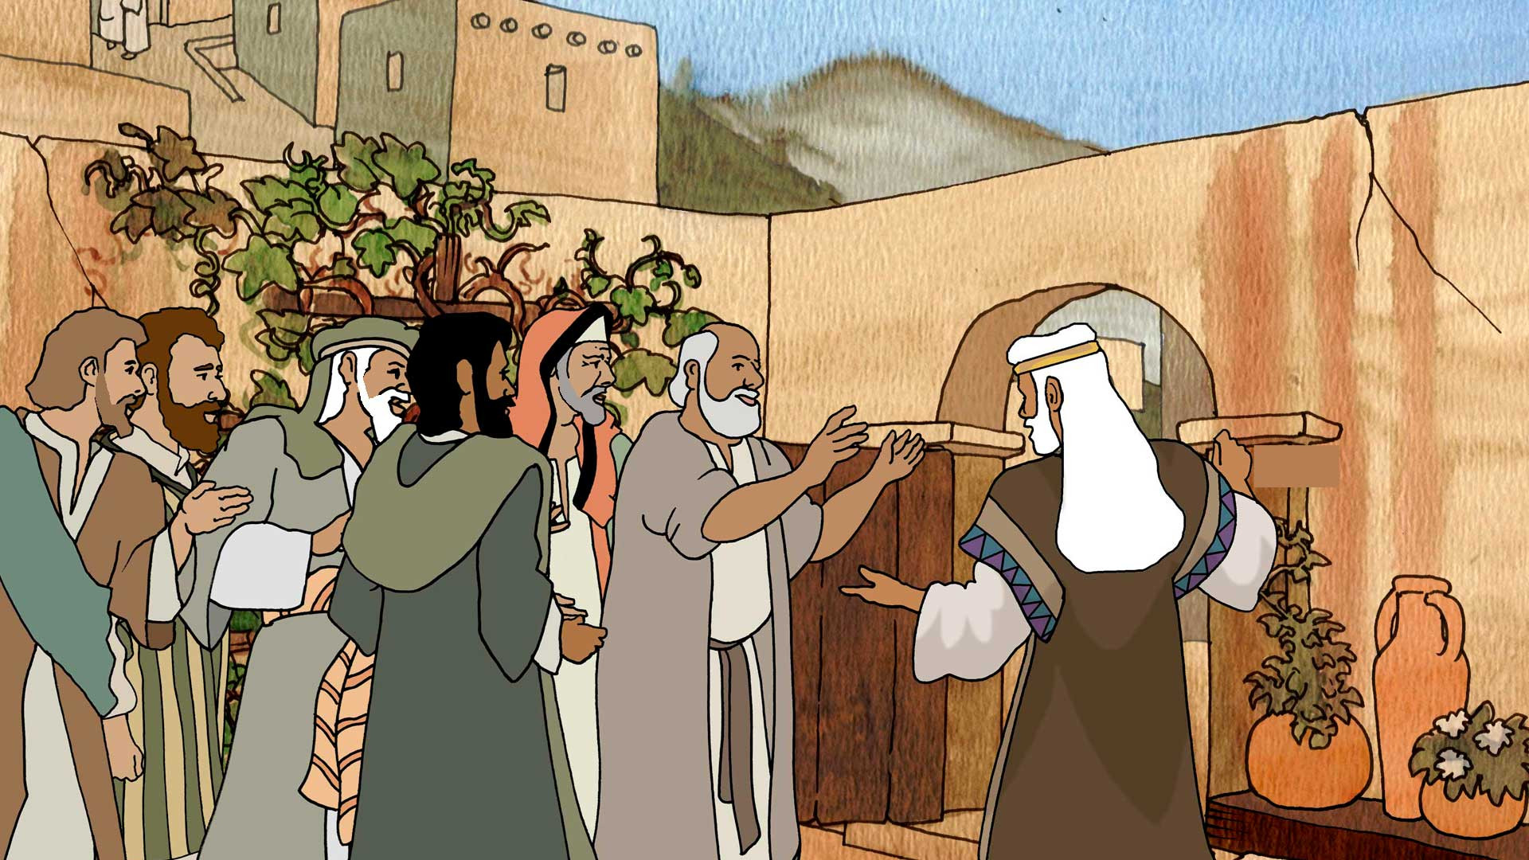
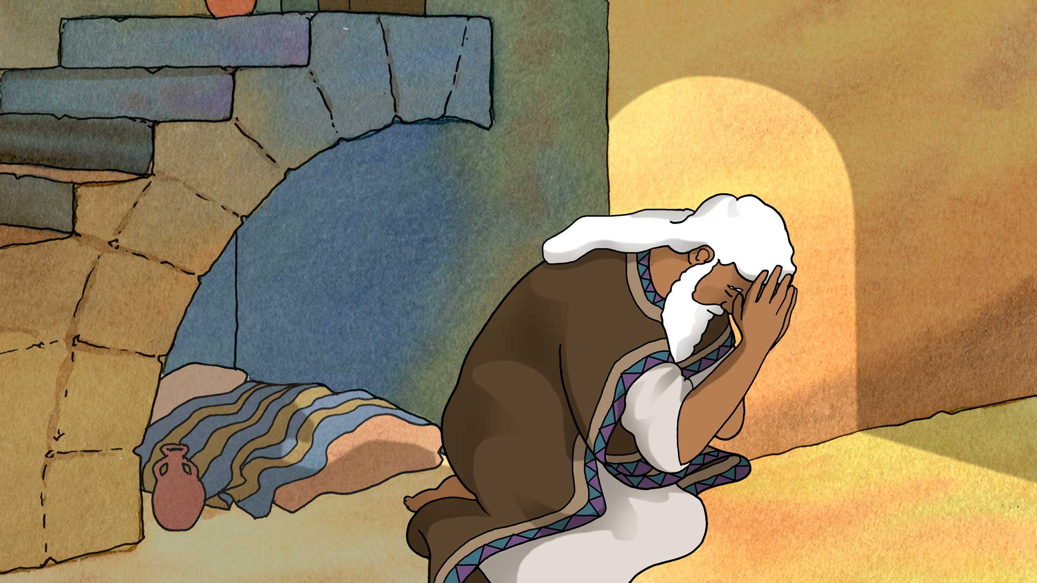
Entonces dijo todo el pueblo a Samuel: Ruega por tus siervos a Jehová tu Dios, para que no muramos; porque a todos nuestros pecados hemos añadido este mal de pedir rey para nosotros.
Y Samuel respondió al pueblo: No temáis; vosotros habéis hecho todo este mal; pero con todo eso no os apartéis de en pos de Jehová, sino servidle con todo vuestro corazón. No os apartéis en pos de vanidades que no aprovechan ni libran, porque son vanidades. Pues Jehová no desamparará a su pueblo, por su grande nombre; porque Jehová ha querido haceros pueblo suyo. Así que, lejos sea de mí que peque yo contra Jehová cesando de rogar por vosotros; antes os instruiré en el camino bueno y recto. Solamente temed a Jehová y servidle de verdad con todo vuestro corazón, pues considerad cuán grandes cosas ha hecho por vosotros. Mas si perseverareis en hacer mal, vosotros y vuestro rey pereceréis”.

Slide 17
Cristo
En amor y misericordia Jesús ruega con y por nosotros.
Jesús, nuestro Abogado, está intercediendo ante el trono de su Padre en nuestro beneficio y también está intercediendo con el pecador, diciendo: “Volveos... ¿por qué moriréis?” Ezequiel 33:11. ¿No ha hecho Dios por medio de Cristo todo lo posible para arrancarnos del engaño satánico?... ¿No es él un Salvador resucitado, que vive siempre para hacer intercesión por nosotros? ¿No está continuando siempre su gran obra de expiación por medio de la obra del Espíritu Santo en cada corazón? El arco de la misericordia aun circunda el trono de Dios, testificando del hecho de que cada alma que cree en Cristo como su Salvador personal tendrá vida eterna. La misericordia y la justicia se mezclan en los tratos de Dios con su herencia.—The Signs of the Times, 19 de septiembre de 1895. SSJ 329
La sangre de Jesús ruega con poder y eficacia por aquellos que se han descarriado, por aquellos que están en rebelión, por aquellos que pecan contra la abundante luz y el amor. Satanás está a nuestra mano derecha dispuesto a acusarnos, y nuestro Abogado está a la mano derecha de Dios listo para interceder por nosotros. Nunca ha perdido un caso que le haya sido encomendado. Debemos confiar en nuestro abogado, porque él presenta sus propios méritos en nuestro favor. ... Él está intercediendo por los más humildes, por los más sufrientes, por los que pasan mayores pruebas y tentaciones. Con sus manos extendidas él exclama: “He aquí que en las palmas te tengo esculpida”. Isaías 49:16.—The Review and Herald, 15 de agosto de 1893. NEV 51
Cristo ha pagado un precio infinito por nosotros, e intercede ante el Padre como nuestro Mediador y ruega, no como un peticionante, sino como un conquistador que reclama lo que le pertenece. Es capaz de salvar hasta lo sumo, pues intercede constantemente por nosotros. MJ 288

Slide 18
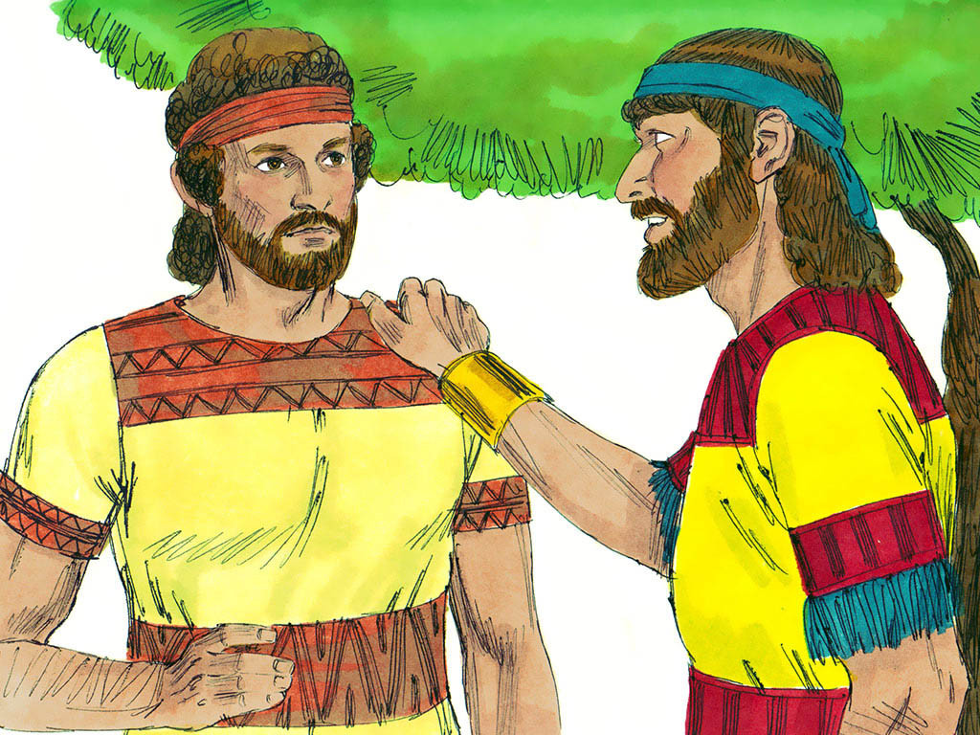
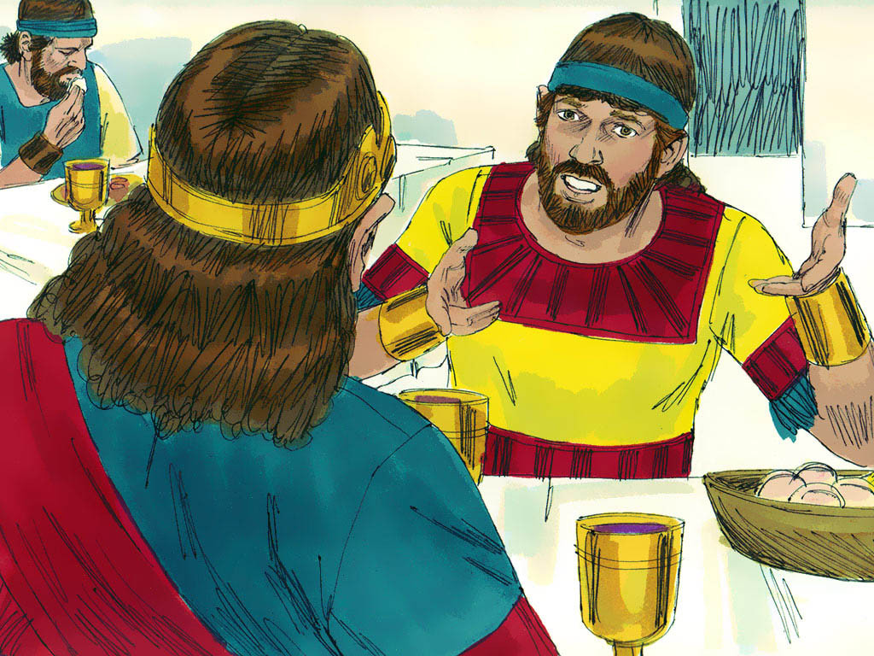
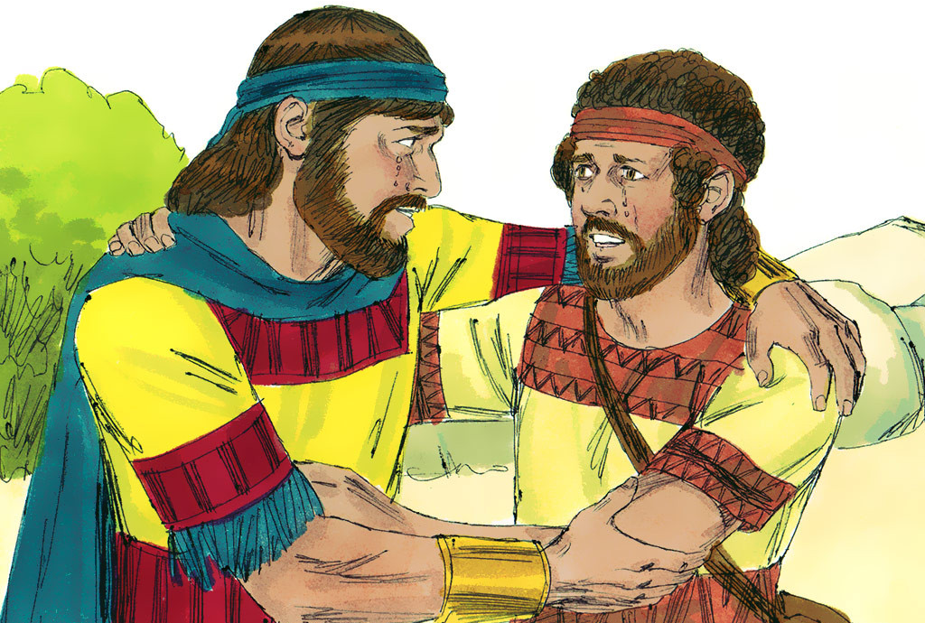
Jonatán intercede por David
1 Samuel 19:1-6
Habló Saúl a Jonatán su hijo, y a todos sus siervos, para que matasen a David; pero Jonatán hijo de Saúl amaba a David en gran manera, y dio aviso a David, diciendo: “Saúl mi padre procura matarte; por tanto, cuídate hasta la mañana, y estate en lugar oculto y escóndete. Y yo saldré
y estaré junto a mi padre en el campo donde estés; y hablaré de ti a mi padre, y te haré saber lo que haya”.
Y Jonatán habló bien de David a Saúl su padre, y le dijo: “No peque el rey contra su siervo David, porque ninguna cosa ha cometido contra ti, y porque sus obras han sido muy buenas para contigo; pues él tomó su vida en su mano,
y mató al filisteo, y Jehová dio gran salvación a todo Israel. Tú lo viste, y te alegraste; ¿por qué, pues, pecarás contra la sangre inocente, matando a David sin causa?”
Y escuchó Saúl la voz de Jonatán, y juró Saúl: “Vive Jehová, que no morirá”.

Slide 19
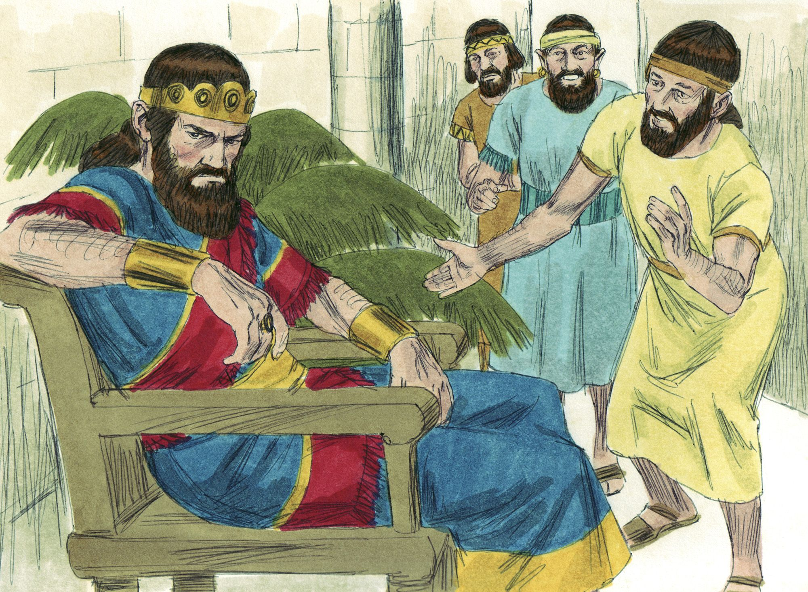
La adversidad demuestra cuán sincera es una verdadera amistad. Bien sabía Jonatán que David no pensaba usurpar el trono, pero no podía convencer de eso a Saúl. La posición de Jonatán no era fácil pues tendría que oponerse a los deseos de un tirano, y se pensaría que era desleal a su propio padre. Sin embargo, como verdadero amigo, Jonatán dijo la verdad a David en cuanto a Saúl, no para asustarlo sino para prevenirlo y para asegurarle la lealtad de un verdadero amigo. Esto fue una verdadera prueba para Jonatán. Tenía que decidirse entre ser leal a su padre o ser leal a David. Era imposible que por más tiempo fuera leal a los dos. Demostró buen juicio comportándose de tal forma como para conservar su influencia sobre su padre y, sin embargo, salvar a David al mismo tiempo de una muerte segura.
Unido a su amigo por vínculos aun más estrechos que los de la consanguinidad, con un amor “más maravilloso ... que el amor de las mujeres” (2 Sam. 1: 26), y conociendo los pensamientos íntimos del corazón de David, Jonatán resultaba ideal para mediar entre él y Saúl. En el ruego de Jonatán ante su padre se manifestaron tanto el respeto por la autoridad como la más estricta obediencia a los principios. Como hijo de Saúl, conocía los argumentos que tendrían más peso para el rey: la victoria de David sobre Goliat y su continuo y leal servicio personal para el rey en toda oportunidad.
Con mucho tacto, Jonatán demostró a Saúl que no tenía razón para matar a David, y le hizo recordar que tenía amplios motivos para apreciar el leal servicio que éste le rendía. ¡Cuán eficaces son las palabras debidas en el momento apropiado! (Prov. 25: 11; Isa. 50: 4). Jonatán sabía que su padre estaba equivocado, no sólo en este caso sino también en muchos otros. Pero no habría ganado nada si hubiera reprendido a su padre por sus errores.

Slide 20
Cristo
Jesús es atractivo. Está lleno de amor, de misericordia y compasión. Él se ha propuesto ser nuestro Amigo, y caminar con nosotros a través de todos los senderos difíciles de la vida. Él nos asegura: Yo soy el Señor vuestro Dios; caminad conmigo, y llenaré vuestra senda de luz. Jesús, la majestad del cielo, se propone exaltar a un compañerismo consigo a todos los que acudan a él con sus cargas, sus debilidades y sus preocupaciones. Los considerará hijos suyos, y finalmente les dará una herencia más valiosa que los imperios de los monarcas, y una corona de gloria más rica que la que jamás ha adornado la frente del más exaltado de los reyes terrenales. EJ 92
Podemos ponernos en contacto con Jesucristo, nuestro Abogado en las cortes celestiales. Necesitamos un amigo en esa corte. Hemos pecado, hemos sido desobedientes y transgresores, y es de suma importancia que dispongamos de un amigo en la corte para que defienda nuestros casos ante el Padre. Él dice: “Y yo, si fuere levantado de la tierra, a todos atraeré a mí mismo”. Juan 12:32. Bien, ¿todos seremos atraídos? Cristo atrae, pero ¿responderán ellos a su poder de atracción? ¿Vendrán? La invitación que aparece en el Apocalipsis es la siguiente: “Y el Espíritu y la esposa dicen: Ven. Y el que oye, diga: Ven. Y el que tiene sed, venga; y el que quiera, tome del agua de la vida gratuitamente”. Apocalipsis 22:17. CDCD 221
Cristo, es nuestro mejor amigo. Al interceder por nosotros, resalta nuestras cualidades positivas e intenta salvar nuestras vidas de una muerte eterna.

Slide 21
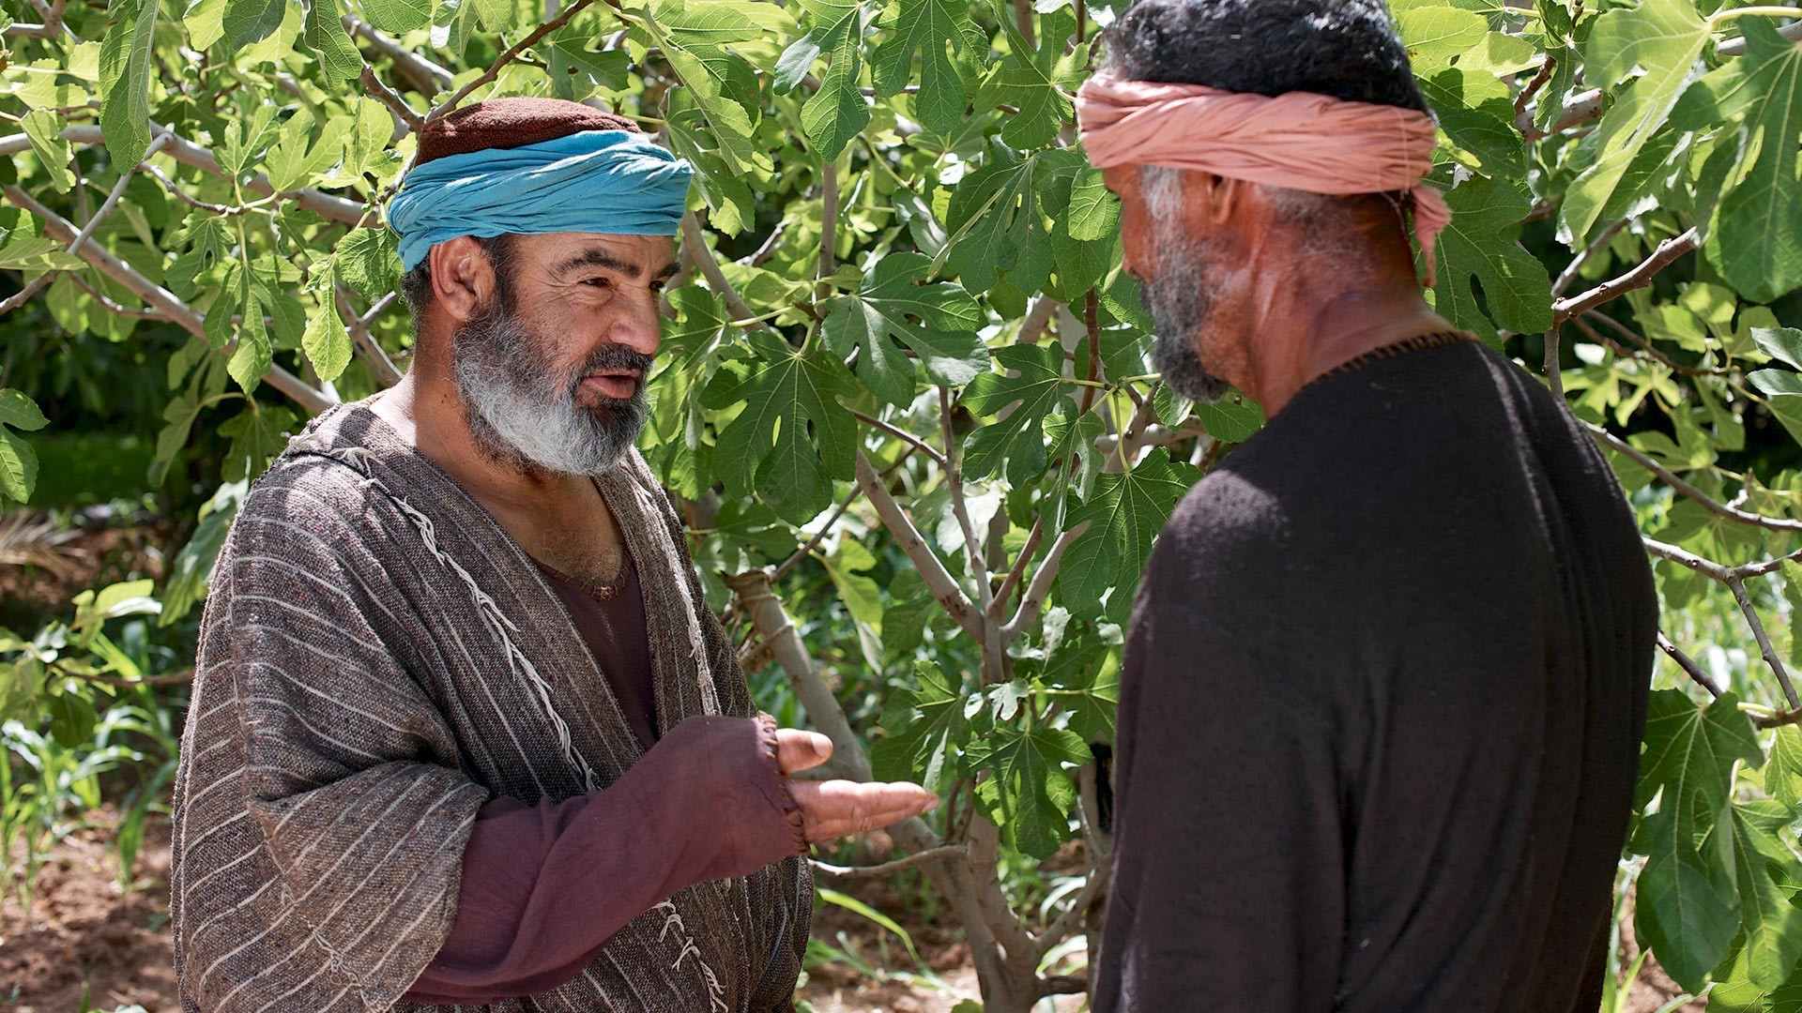
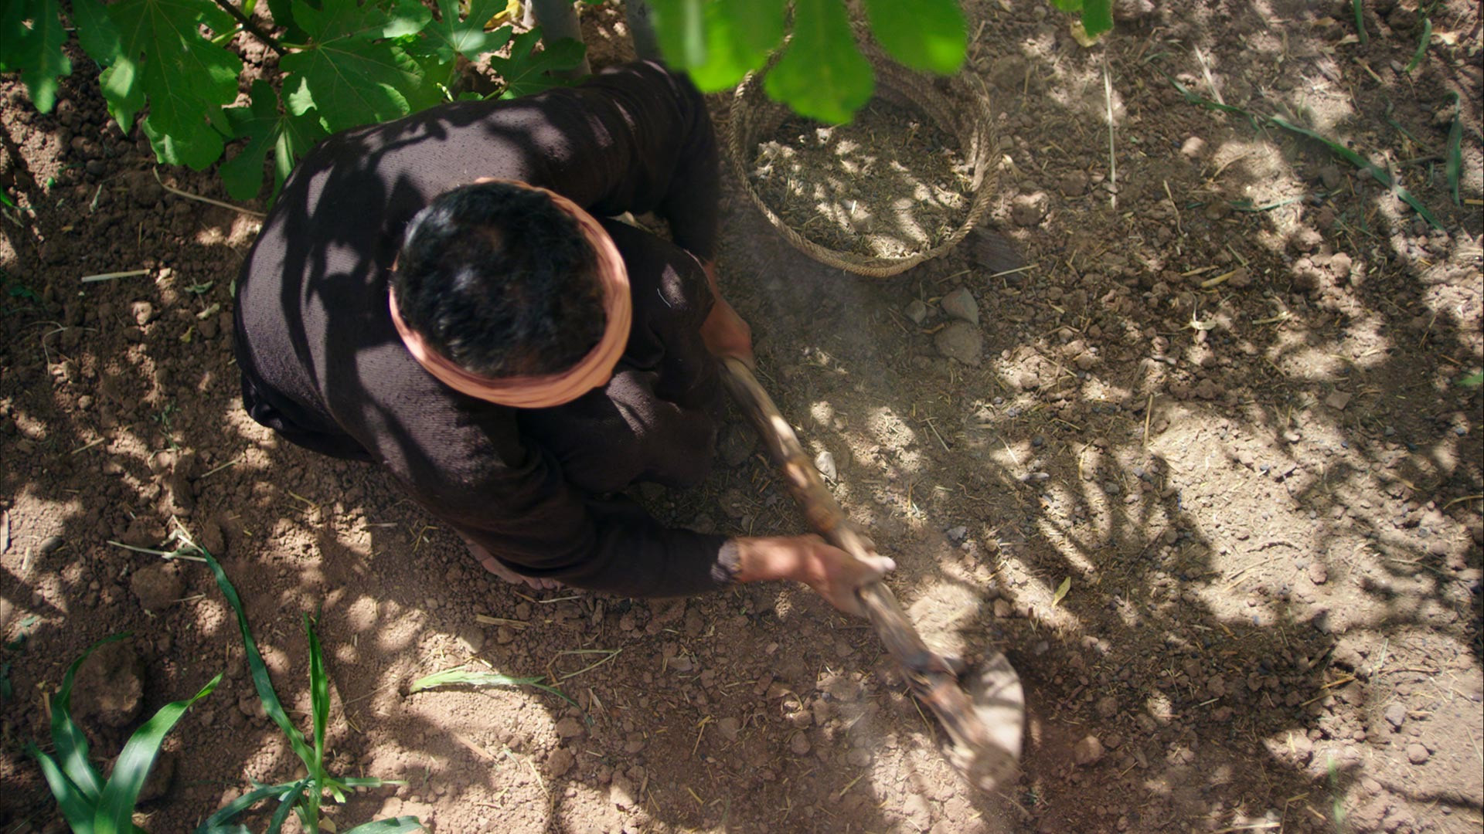
Parábola de la higuera estéril y la viña
Lucas 13:6-9; Isaías 5:1-7
Dijo también Jesús esta parábola: Tenía un hombre una higuera plantada en su viña, y vino a buscar fruto en ella, y no lo halló. Y dijo al viñador: He aquí, hace tres años que vengo a buscar fruto en esta higuera, y no lo hallo; córtala; ¿para qué inutiliza también la tierra? Él entonces, respondiendo, le dijo: Señor, déjala todavía este año, hasta que yo cave alrededor de ella, y la abone. Y si diere fruto, bien; y si no, la cortarás después.
En esta parábola se presenta la paciencia de Dios frente a la necesidad que tiene el hombre de arrepentirse oportunamente. Dios ama aun a los que no dan frutos, pero su misericordia puede finalmente agotarse. La higuera debía ser cortada si no producía un fruto aceptable (Isaías 5: 1-7). La higuera representa, en sentido general, a cada persona; y en un sentido especial, a la nación judía.
Cuando una persona llega al punto en que no sólo es inútil en el cumplimiento del papel que Dios le ha designado, sino que también se ha convertido en un obstáculo en la predicación a otros del plan de salvación, Dios dice que es inservible. Pero todavía se esfuerza aún más, haciendo todo lo posible para salvarla.

Slide 22
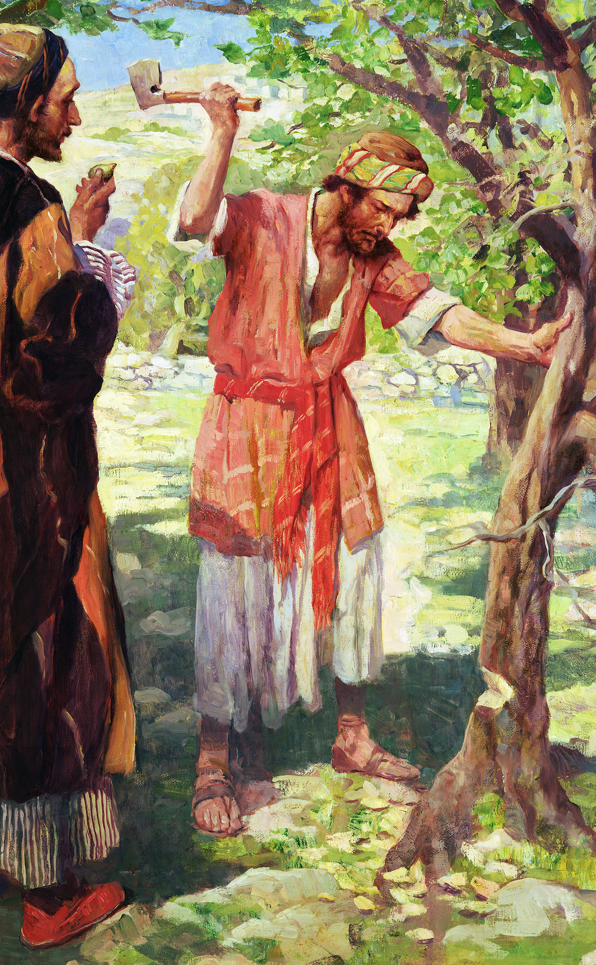
La amonestación resuena a través del tiempo hasta esta generación. ¿Eres tú, oh corazón descuidado, un árbol infructífero en la viña del Señor? ¿Se dirán respecto a ti antes de mucho las palabras de juicio? ¿Por cuánto tiempo has recibido sus dones? ¿Por cuánto tiempo ha velado y esperado él una retribución de amor? Plantado en su viña, bajo el cuidado especial del jardinero, ¡qué privilegios son los tuyos! ¡Cuán a menudo ha conmovido tu corazón el tierno mensaje del Evangelio! Has tomado el nombre de Cristo; en lo exterior eres un miembro de la iglesia, que es su cuerpo, y sin embargo eres consciente de que no tienes ninguna conexión vital con el gran corazón de amor. La corriente de su vida no fluye a través de ti. Las dulces gracias de su carácter, “los frutos del Espíritu”, no se ven en tu vida.
El árbol infructífero recibe la lluvia, la luz del sol y el cuidado del jardinero. Obtiene alimento de la tierra. Pero sus ramas improductivas solamente oscurecen el terreno, de manera que las plantas fructíferas no pueden crecer bajo su sombra. Así los dones de Dios, que te fueron prodigados, no reportan bendición para el mundo. Estás despojando a otros de los privilegios que, si no fuera por ti, serían suyos. Comprendes, aunque sea sólo oscuramente, que eres un estorbo en el terreno. Sin embargo, en su gran misericordia, Dios no te ha cortado. No te considera con frialdad. No se vuelve con indiferencia, ni te abandona a la destrucción. Al mirar sobre ti, clama, como clamó hace tantos siglos con respecto a Israel: “¿Cómo tengo de dejarte, oh Efraim? ¿he de entregarte yo, Israel? ... No ejecutaré el furor de mi ira, no volveré para destruir a Efraim: porque Dios soy, y no hombre”. Oseas 11:8, 9. El piadoso Salvador dice con respecto a ti: Déjalo este año, hasta que yo excave alrededor de él, y lo cultive. PVGM 171

Slide 23
Cristo
El dueño y el viñero son uno en su interés por la higuera. Así el Padre y el Hijo son uno en su amor por el pueblo escogido. Cristo está diciendo que se nos concederán mayores oportunidades. Todo medio que el amor de Dios pueda idear, será puesto en práctica a fin de que lleguemos a ser árboles de justicia, que produzcan fruto para la bendición del mundo. Así su cuidado y trabajo por ti no son disminuidos sino aumentados. Todavía él dice: “Yo Jehová la guardo, cada momento la regaré; la guardaré de noche y de día, para que nadie la dañe” Isaías 27:3.
El corazón que no responde a los agentes divinos llega a endurecerse hasta que no es más susceptible a la influencia del Espíritu Santo. Es entonces cuando se pronuncia la palabra: “Córtala, ¿por qué ocupará aún la tierra?” Hoy él te invita: “Vuelve, oh Israel, a Jehová tu Dios... Yo sanaré su rebelión, los amaré de pura gracia... Yo seré a Israel como rocío; él florecerá como lirio, y extenderá sus raíces como el Líbano... Volverán y se sentarán bajo su sombra; serán vivificados como trigo, y florecerán como la vid... de mí será hallado tu fruto”. PVGM 170-172
Cristo es paciente con nosotros. Mientras haya una mínima posibilidad de respuesta, intercede para que nosotros demos fruto y seamos útiles para su obra.

Slide 24
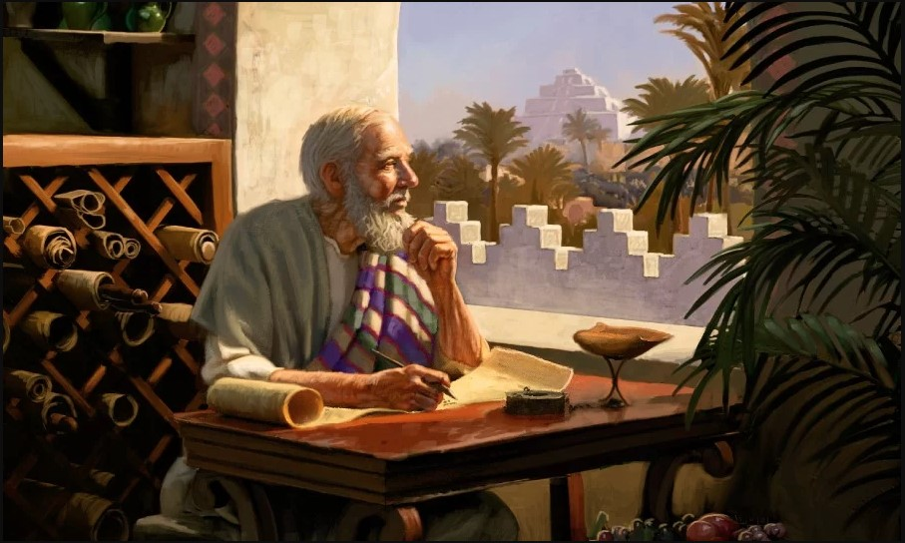
Daniel intercede por el pueblo
Daniel 9:1-19
Daniel, aunque estaba ocupado con los asuntos del Estado, no dejó de estudiar la Palabra de Dios. Estudiando Jeremías, Daniel se fijó en la profecía que hablaba del retorno de los judíos al final de los 70 años (Jer. 29: 10).
Ese período casi había terminado y Daniel estaba ansioso de que el Señor no demorara la liberación de su pueblo cautivo.
Daniel conocía la naturaleza condicional de muchas de las promesas de Dios. Puede haber temido que la impenitencia de su pueblo pudiese postergar el cumplimiento de la promesa, así que dice: “Y volví mi rostro a Dios el Señor, buscándole en oración y ruego, en ayuno, cilicio y ceniza. Y oré a Jehová mi Dios e hice confesión”.
Daniel, en esta oración, reconoce la fidelidad de Dios: Dios nunca deja de cumplir sus promesas; es un Dios fiel a sus pactos; cumplirá su parte del acuerdo. Si el pacto falla, es por culpa del hombre. Por ello, Daniel, al orar, se identifica con su pueblo. No hay en su oración nada de justicia propia. Oigámosle interceder:

Slide 25
Ahora, Señor, Dios grande, digno de ser temido, que guardas el pacto y la misericordia con los que te aman y guardan tus mandamientos; hemos pecado, hemos cometido iniquidad, hemos hecho impíamente, y hemos sido rebeldes, y nos hemos apartado de tus mandamientos y de tus ordenanzas. No hemos obedecido a tus siervos los profetas, que en tu nombre hablaron a nuestros reyes, a nuestros príncipes, a nuestros padres y a todo el pueblo de la tierra.
Tuya es, Señor, la justicia, y nuestra la confusión de rostro, como en el día de hoy lleva todo hombre de Judá, los moradores de Jerusalén, y todo Israel, los de cerca y los de lejos, en todas las tierras adonde los has echado a causa de su rebelión con que se rebelaron contra ti.
Oh Jehová, nuestra es la confusión de rostro, de nuestros reyes, de nuestros príncipes y de nuestros padres; porque contra ti pecamos. De Jehová nuestro Dios es el tener misericordia y el perdonar, aunque contra él nos hemos rebelado, y no obedecimos a la voz de Jehová nuestro Dios, para andar en sus leyes que él puso delante de nosotros por medio de sus siervos los profetas. Todo Israel traspasó tu ley apartándose para no obedecer tu voz; por lo cual ha caído sobre nosotros la maldición y el juramento que está escrito en la ley de Moisés, siervo de Dios; porque contra él pecamos.
Y él ha cumplido la palabra que habló contra nosotros y contra nuestros jefes que nos gobernaron, trayendo sobre nosotros tan grande mal; pues nunca fue hecho debajo del cielo nada semejante a lo que se ha hecho contra Jerusalén. Conforme está escrito en la ley de Moisés, todo este mal vino sobre nosotros; y no hemos implorado el favor de Jehová nuestro Dios, para convertirnos de nuestras maldades y entender tu verdad. Por tanto, Jehová veló sobre el mal y lo trajo sobre nosotros; porque justo es Jehová nuestro Dios en todas sus obras que ha hecho, porque no obedecimos a su voz.

Slide 26
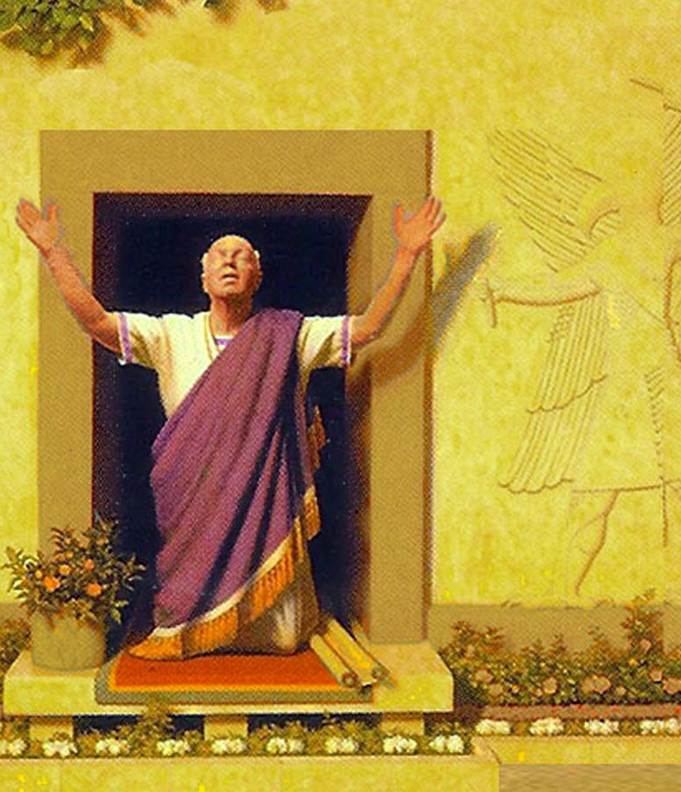
Ahora pues, Señor Dios nuestro, que sacaste tu pueblo de la tierra de Egipto con mano poderosa, y te hiciste renombre cual lo tienes hoy; hemos pecado, hemos hecho impíamente. Oh Señor, conforme a todos tus actos de justicia, apártese ahora tu ira y tu furor de sobre tu ciudad Jerusalén, tu santo monte; porque a causa de nuestros pecados, y por la maldad de nuestros padres, Jerusalén y tu pueblo son el oprobio de todos en derredor nuestro.
Ahora pues, Dios nuestro, oye la oración de tu siervo, y sus ruegos; y haz que tu rostro resplandezca sobre tu santuario asolado, por amor del Señor. Inclina, oh Dios mío, tu oído, y oye; abre tus ojos, y mira nuestras desolaciones, y la ciudad sobre la cual es invocado tu nombre; porque no elevamos nuestros ruegos ante ti confiados en nuestras justicias, sino en tus muchas misericordias. Oye, Señor; oh Señor, perdona; presta oído, Señor, y hazlo; no tardes, por amor de ti mismo, Dios mío; porque tu nombre es invocado sobre tu ciudad y sobre tu pueblo.

Slide 27
Cristo
“Por tanto, teniendo un gran sumo sacerdote que traspasó los cielos, Jesús el Hijo de Dios, retengamos nuestra profesión. Porque no tenemos un sumo sacerdote que no pueda compadecerse de nuestras debilidades, sino uno que fue tentado en todo según nuestra semejanza, pero sin pecado. Acerquémonos, pues, confiadamente al trono de la gracia, para alcanzar misericordia y hallar gracia para el oportuno socorro” (Hebreos 4:14-16).
Cristo simpatiza completamente con el cristiano sincero que tiene que enfrentarse a menudo con problemas y dificultades, porque él sufrió en su propia naturaleza humana -pero sin pecar- las debilidades que son inherentes al género humano. Uno de los propósitos de la encarnación fue que la Deidad se acercara tanto a la humanidad, que pudiera experimentar las mismas debilidades y problemas de los cuales participamos nosotros. Cuando Cristo lo hizo, quedó capacitado para llegar a ser nuestro Sumo Sacerdote y representarnos ante el Padre.
Nos acercamos con confianza porque él ofrece gratuitamente su gracia a todos los que la buscan.
Cristo, por su gran misericordia, está siempre dispuesto a perdonar a los que acuden a Él con corazón contrito. Con esta confianza, podemos rogar en nuestro favor y presentar nuestra pecaminosidad confiando en el perdón y la compasión de Cristo.

Slide 28
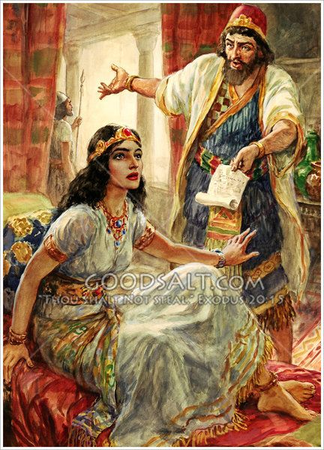
Ester intercede por el pueblo
Ester 3-8
El rey Asuero había escogido a Ester como reina del imperio Persa. Su tío Mardoqueo, que la había criado, le dijo que no dijera a nadie que era judía. Amán agagueo, enemigo del pueblo de Israel, al enterarse de que Mardoqueo no se inclinaba ante él decidió ahorcarlo. Al enterarse de que era judío, Influyó en el rey para exterminar a todos los judíos en el día trece del mes duodécimo, que es el mes de Adar, y de apoderarse de sus bienes.
Cuando los judíos se enteraron hubo por toda la ciudad gran luto, ayuno, lloro y lamentación; cilicio y ceniza era la cama de muchos. Mardoqueo rasgó sus vestidos, se vistió de cilicio y de ceniza, y se puso delante de la puerta del rey.
Las doncellas se lo dijeron a Ester y ésta le envío vestidos a Mardoqueo, pero éste no los acepto. Entonces Ester llamó a Hatac, uno de los eunucos del rey, que él había puesto al servicio de ella, y lo mandó a Mardoqueo, con orden de saber qué sucedía, y por qué estaba así.
Mardoqueo le contó al eunuco lo que había hecho Amán, y le dio una copia del decreto. También le dijo que Ester tenía que presentarse ante el rey a suplicarle y a interceder por su pueblo.
Entonces, Ester dijo a Hatac que le dijese a Mardoqueo: “Todos los siervos del rey, y el pueblo de las provincias del rey, saben que cualquier hombre o mujer que entra en el patio interior para ver al rey, sin ser llamado, una sola ley hay respecto a él: ha de morir; salvo aquel a quien el rey extendiere el cetro de oro, el cual vivirá; y yo no he sido llamada para ver al rey estos treinta días”.

Slide 29
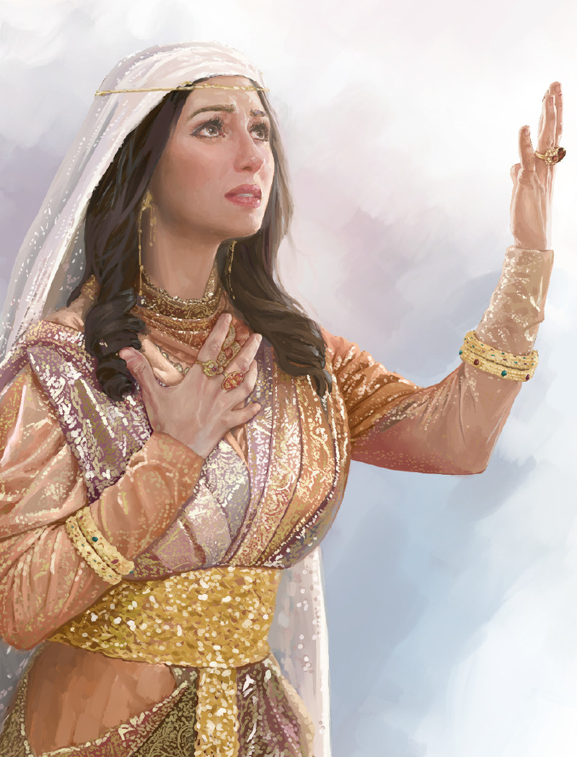
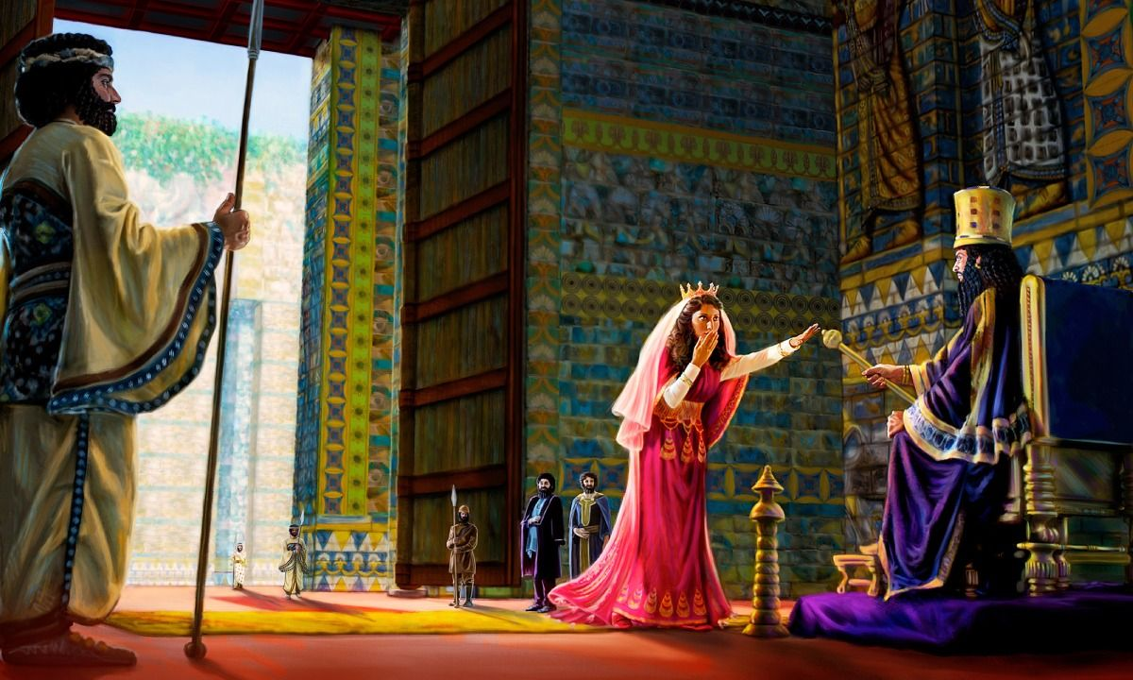
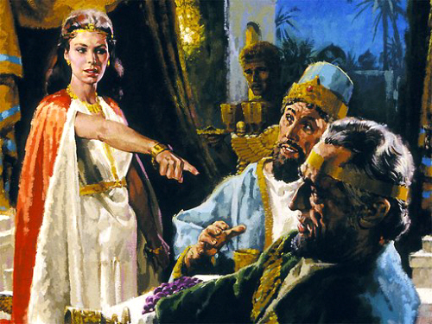
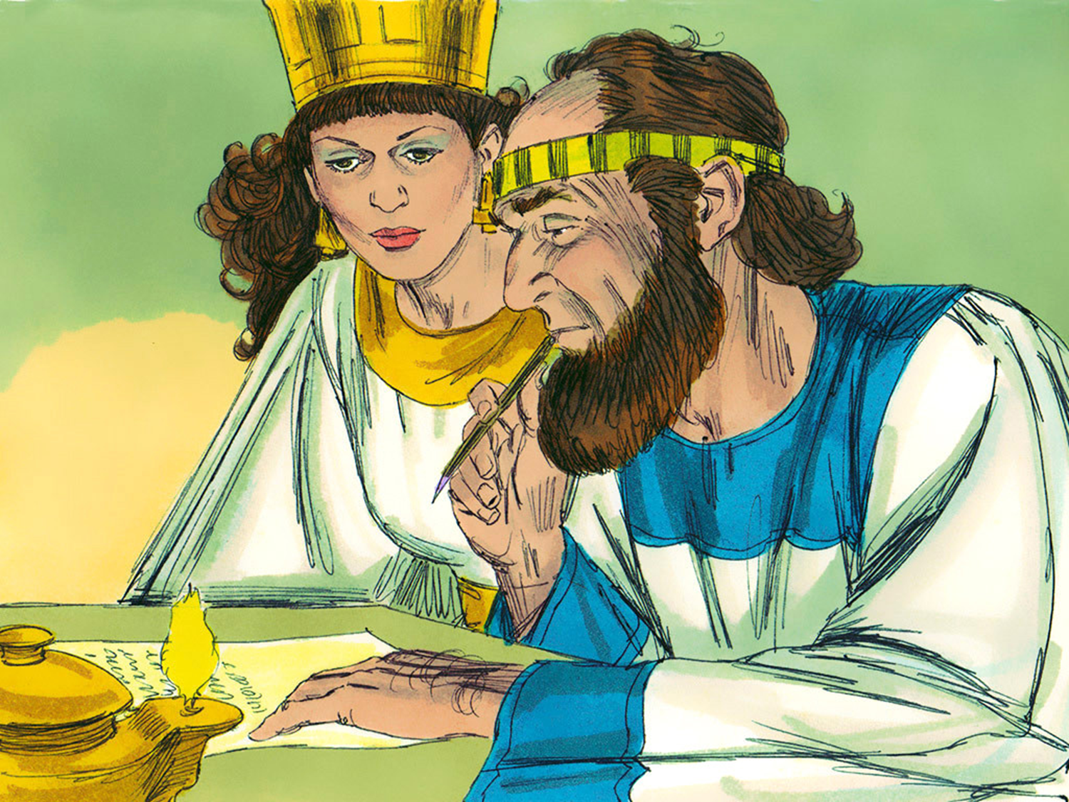
Y dijeron a Mardoqueo las palabras de Ester. Entonces dijo Mardoqueo que respondiesen a Ester: “No pienses que escaparás en la casa del rey más que cualquier otro judío. Porque si callas absolutamente en este tiempo, respiro y liberación vendrá de alguna otra parte para los judíos; mas tú y la casa de tu padre pereceréis. ¿Y quién sabe si para esta hora has llegado al reino?”
Aquí vemos qué hace Ester antes de interceder, y cómo intercede.
Y Ester dijo que respondiesen a Mardoqueo:
“Ve y reúne a todos los judíos que se hallan en Susa, y ayunad por mí, y no comáis ni bebáis en tres días, noche y día; yo también con mis doncellas ayunaré igualmente, y entonces entraré a ver al rey, aunque no sea conforme a la ley; y si perezco, que perezca”.
Entonces Mardoqueo fue, e hizo conforme a todo lo que le mandó Ester.
Ester se presentó ante el rey y éste extendió su cetro. Esther invitó al rey y a Amán a un banquete. El rey le ofreció la mitad de su reino, pero Ester los invitó a otro banquete, y en ese momento le contó lo que le ocurriría a su pueblo.
El rey se enfadó con Amán y mando que lo colgasen en la horca que había Amán preparado para Mardoqueo.
También escribieron otro edicto para que los judíos pudiesen defenderse de los que les atacasen.

Slide 30
Cristo
Ester, con la frase “si perezco que perezca” quiso decir: “Si pierdo la vida en este intento por salvar a mi pueblo, la perderé gozosamente. Comprendo que es mi deber hacer la prueba. Y suceda lo que sucediere, estoy resuelta a hacer lo mejor que pueda”.
A fin de conquistarse al hombre y asegurar su eterna salvación, Cristo dejó las cortes reales del cielo, y vino a esta tierra, soportó las agonías del pecado y la vergüenza en lugar del hombre, y murió para libertarle. MGD 176
Cristo, con su débil humanidad, debía soportar las tentaciones de aquel que poseía los poderes de una naturaleza más elevada; la naturaleza que Dios había concedido a la familia angelical.—The Review and Herald, 28 de enero de 1909. VAAn 161
Cristo, como Ester, intercede por su pueblo. Él se presentó en este mundo como ser humano y Satanás estuvo tentándole y haciéndole la vida muy amarga. Jesús no solo estuvo dispuesto a morir, sino que dio su vida para que nosotros, que somos su pueblo, no perezcamos.

Slide 31
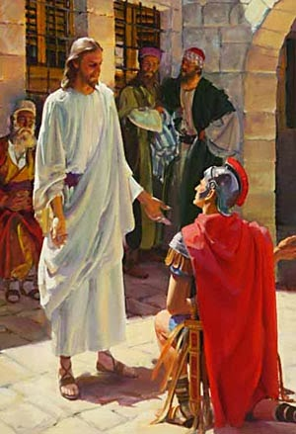
Lucas 7:1-10; Mateo 8:5-13
Un centurión romano intercede por su sirviente
Después que hubo terminado [Jesús] todas sus palabras al pueblo que le oía, entró en Capernaum. Y el siervo de un centurión, a quien éste quería mucho, estaba enfermo y a punto de morir. Cuando el centurión oyó hablar de Jesús, le envió unos ancianos de los judíos, rogándole que viniese y sanase a su siervo. Y ellos vinieron a Jesús y le rogaron con solicitud, diciéndole: Es digno de que le concedas esto; porque ama a nuestra nación, y nos edificó una sinagoga. Y Jesús fue con ellos.
Pero cuando ya no estaban lejos de la casa, el centurión envió a él unos amigos, diciéndole: Señor, no te molestes, pues no soy digno de que entres bajo mi techo; por lo que ni aun me tuve por digno de venir a ti; pero di la palabra, y mi siervo será sano. Porque también yo soy hombre puesto bajo autoridad, y tengo soldados bajo mis órdenes; y digo a éste: Vé, y va; y al otro: Ven, y viene; y a mi siervo: Haz esto, y lo hace. Al oír esto, Jesús se maravilló de él, y volviéndose, dijo a la gente que le seguía: Os digo que ni aun en Israel he hallado tanta fe. Y al regresar a casa los que habían sido enviados, hallaron sano al siervo que había estado enfermo (Lc. 7:1-10).

Slide 32
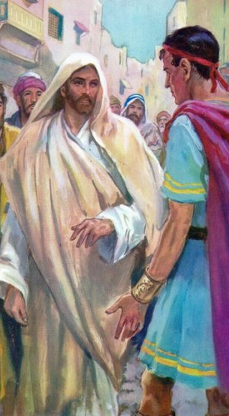
Al entrar Jesús en Capernaúm, fue recibido por una delegación de ancianos, que le presentaron el deseo del centurión. Le hicieron notar que era “digno de concederle esto; que ama nuestra nación, y él nos edificó una sinagoga”.
Jesús se puso inmediatamente en camino hacia la casa del oficial; pero, asediado por la multitud, avanzaba lentamente. El centurión, le envió este mensaje: “Señor, no te incomodes, que no soy digno que entres debajo de mi tejado”. Pero el Salvador siguió andando, y el centurión, atreviéndose por fin a acercársele, completó su mensaje diciendo: “Ni aun me tuve por digno de venir a ti; mas di la palabra, y mi siervo será sano. Porque también yo soy hombre puesto en potestad, que tengo debajo de mí soldados; y digo a éste: Ve, y va; y al otro: Ven, y viene; y a mi siervo: Haz esto, y lo hace”. En otras palabras: “Como represento el poder de Roma y mis soldados reconocen mi autoridad como suprema, así tú representas el poder del Dios infinito y todas las cosas creadas obedecen tu palabra. Puedes ordenar a la enfermedad que se aleje, y te obedecerá. Puedes llamar a tus mensajeros celestiales, y ellos impartirán virtud sanadora. Pronuncia tan sólo la palabra, y mi siervo sanará”.
“Lo cual, oyendo Jesús, se maravilló de él, y vuelto, dijo a las gentes que le seguían: Os digo que ni aun en Israel he hallado tanta fe”. Y al centurión le dijo: “Como creíste te sea hecho. Y su mozo fue sano en el mismo momento”.
Su corazón había sido conmovido por la gracia de Cristo. Veía su propia indignidad; pero no temió pedir ayuda. No confiaba en su propia bondad; su argumento era su gran necesidad. Su fe echó mano de Cristo en su verdadero carácter. No creyó en él meramente como en un taumaturgo, sino como en el Amigo y Salvador de la humanidad. Cuando Satanás nos dice que somos pecadores y que no podemos esperar recibir la bendición de Dios, digámosle que Cristo vino al mundo para salvar a los pecadores. No tenemos nada que nos recomiende a Dios; pero la súplica que podemos presentar ahora y siempre es la que se basa en nuestra falta absoluta de fuerza, la cual hace de su poder redentor una necesidad.

Slide 33
La Biblia nos muestra a Dios en un lugar alto y santo, no en un estado de inactividad, ni en silencio y soledad, sino rodeado por diez mil veces diez millares y millares de millares de seres santos, todos dispuestos a hacer su voluntad. Por conductos que no podemos discernir está en activa comunicación con cada parte de su dominio. Pero es en el grano de arena de este mundo, en las almas por cuya salvación dio a su Hijo unigénito, donde su interés y el interés de todo el cielo se concentran. Dios se inclina desde su trono para oír el clamor de los oprimidos. A toda oración sincera, él contesta: “Aquí estoy”. Levanta al angustiado y pisoteado. En todas nuestras aflicciones, él es afligido. En cada tentación y prueba, el ángel de su presencia está cerca de nosotros para librarnos.—El Deseado de Todas las Gentes, 323.
Cristo
[Cristo] Explicó que el secreto del éxito consistiría en pedir fuerza y gracia en su nombre. Estaría delante del Padre para pedir por ellos. La oración del humilde suplicante es presentada por él como su propio deseo en favor de aquella alma. Cada oración sincera es oída en el cielo. Tal vez no sea expresada con fluidez; pero si procede del corazón ascenderá al santuario donde Jesús ministra, y él la presentará al Padre sin balbuceos, hermosa y fragante con el incienso de su propia perfección. La senda de la sinceridad e integridad no es una senda libre de obstrucción, pero en toda dificultad hemos de ver una invitación a orar. Ningún ser viviente tiene poder que no haya recibido de Dios, y la fuente de donde proviene está abierta para el ser humano más débil. “Todo lo que pidiereis al Padre en mi nombre—dijo Jesús—, esto haré, para que el Padre sea glorificado en el Hijo. Si algo pidiereis en mi nombre, yo lo hare”. —El Deseado de Todas las Gentes, 620.
Cristo escucha cada oración presentada con fe. Aunque la persona se considere indigna, que no merece nada, debe rogar a su intercesor: Cristo. Éste presentará su oración al Padre sin balbuceos, hermosa y fragante con el incienso de su propia perfección.

Slide 34
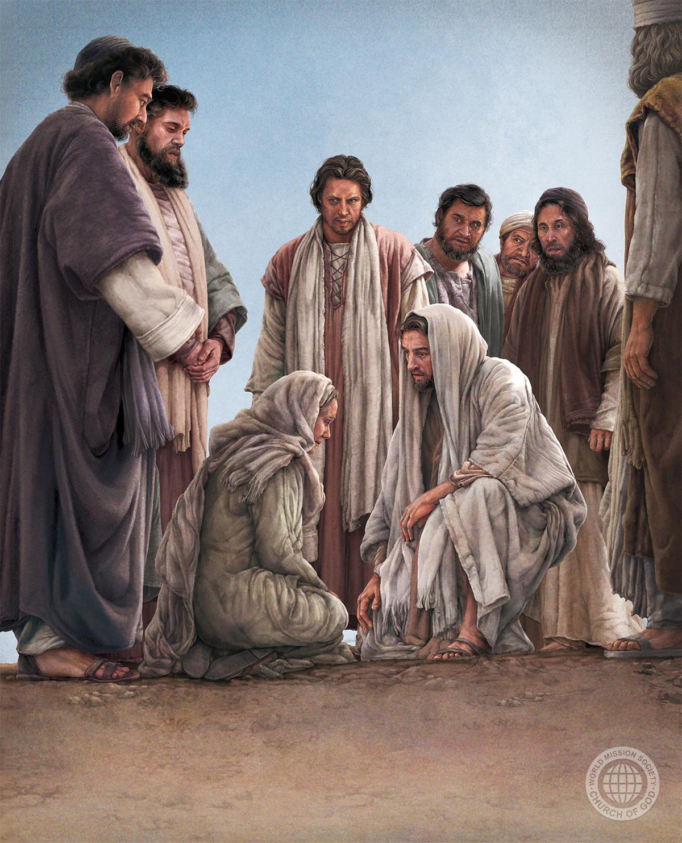
Mateo 15:21-28
La cananea intercede por su hija
Saliendo Jesús de allí, se fue a la región de Tiro y de Sidón. Y he aquí una mujer cananea que había salido de aquella región clamaba, diciéndole: ¡Señor, Hijo de David, ten misericordia de mí! Mi hija es gravemente atormentada por un demonio.
Pero Jesús no le respondió palabra.
Entonces acercándose sus discípulos, le rogaron, diciendo: Despídela, pues da voces tras nosotros.
El respondiendo, dijo: No soy enviado sino a las ovejas perdidas de la casa de Israel.
Entonces ella vino y se postró ante él, diciendo: ¡Señor, socórreme!
Respondiendo él, dijo: No está bien tomar el pan de los hijos, y echarlo a los perrillos. Y ella dijo: Sí, Señor; pero aun los perrillos comen de las migajas que caen de la mesa de sus amos.
Entonces respondiendo Jesús, dijo: Oh mujer, grande es tu fe; hágase contigo como quieres. Y su hija fue sanada desde aquella hora.

Slide 35
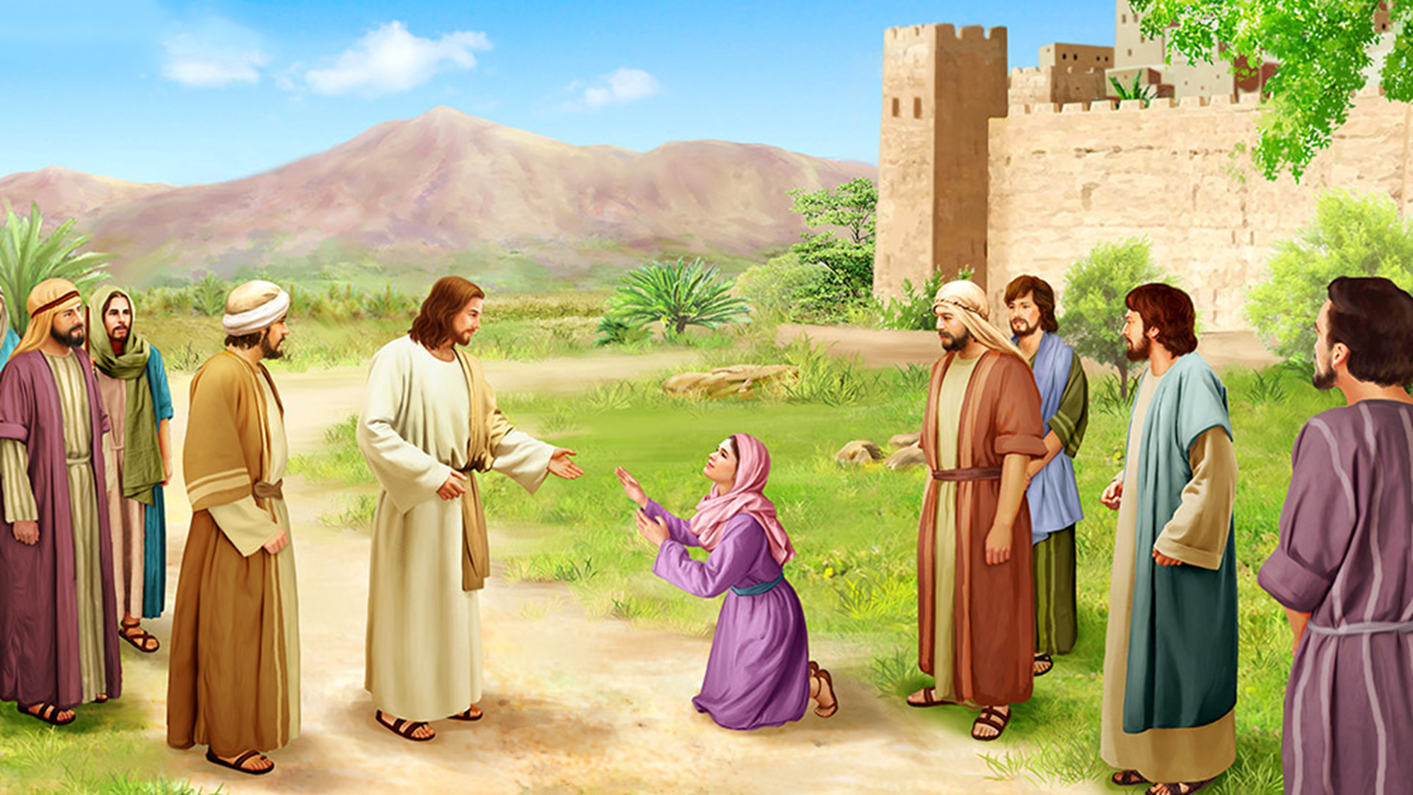
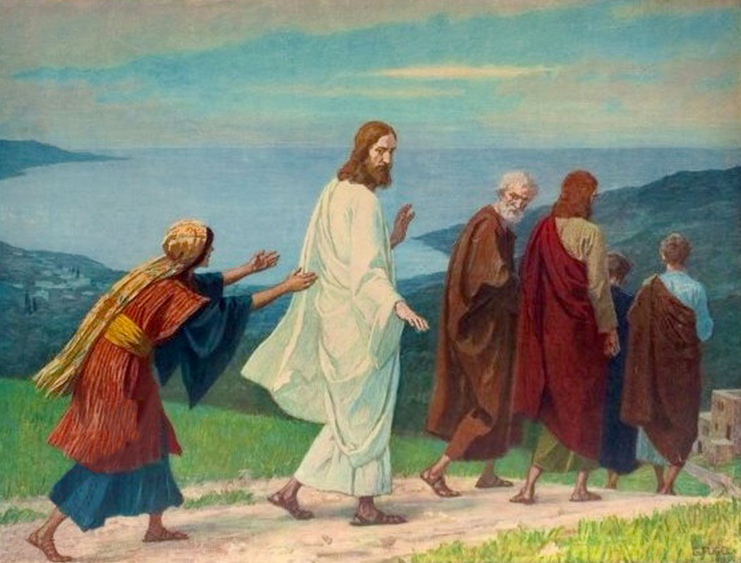
Al hacer su pedido a Jesús, la mujer parece haber detectado la tierna compasión que fluía a raudales del amante corazón de Cristo. Sin duda, el mero hecho de que tratara el asunto con ella –en lugar de despacharla bruscamente como lo habrían hecho los rabinos– le dio ánimo para creer que Jesús accedería a su ruego.
Esta mujer cananea estuvo dispuesta a soportar el silencio de Jesús, el desprecio de sus discípulos, el hecho de que no fuese judía.
Estuvo dispuesta a postrarse a los pies de Jesús, adoptando la posición acostumbrada del que presenta un pedido ante un superior o ante un objeto de adoración.
Estuvo lista a ubicarse en cualquier nivel social que Cristo le pudiera asignar, sin ni siquiera discutirlo, si tan sólo él le concedía lo que pedía.
Demostró que era persistente frente a grandes obstáculos.
Hizo frente a la prueba, y su fe permaneció firme. Finalmente, la hija de la mujer cananea fue sanada a la distancia, no en la presencia de Jesús. La curación fue inmediata y completa.

Slide 36
Cristo se ha comprometido a ser nuestro sustituto y seguridad, y no rechaza a nadie. Hay un fondo inagotable de obediencia perfecta que surge de su obediencia. En el cielo sus méritos, abnegación y sacrificio propio, se atesoran como incienso que se ofrece juntamente con las oraciones de su pueblo.
Cristo
Cuando las sinceras y humildes oraciones de los pecadores ascienden al trono de Dios, Cristo mezcla con ellas los méritos de su propia vida de perfecta obediencia. Nuestras oraciones resultan fragantes gracias a este incienso. Cristo se ha comprometido a interceder en nuestro favor, y el Padre siempre oye al Hijo.—Hijos e Hijas de Dios, 24.
El señor responde siempre, aunque no nos demos cuenta. Si nos allegamos a Dios sintiéndonos desamparados y necesitados, como realmente somos, y con fe humilde y confiada presentamos nuestras necesidades a Aquel cuyo conocimiento es infinito y que ve toda la creación y todo lo gobierna por su voluntad y palabra, él puede y quiere atender a nuestro clamor, y hará resplandecer la luz en nuestro corazón. Por la oración sincera nos ponemos en comunicación con la mente del Infinito. Quizás no tengamos al instante alguna prueba notable de que el rostro de nuestro Redentor se inclina hacia nosotros con compasión y amor; y sin embargo es así. Tal vez no sintamos su toque manifiesto, mas su mano se extiende sobre nosotros con amor y piadosa ternura.—El Camino a Cristo, 97.
Tenemos una constante necesidad de la intercesión de Cristo. Día a día, mañana y tarde, el corazón humilde necesita ofrecer oraciones, las que serán contestadas con respuesta de gracia, paz y gozo. “Así que, ofrezcamos por medio de él a Dios siempre sacrificio de alabanza, es a saber, fruto de labios que confiesen a su nombre”. Hebreos 13:15.—Manuscrito 14, 1901. NEV 52
Cristo no se cansa ni deja de interceder por nosotros ni un solo instante. Persiste con todo empeño hasta asegurar la salvación de sus hijos, a los que ama.

Slide 37
La intercesión de Cristo en nuestro favor presenta sus méritos divinos al ofrecerse a sí mismo al Padre como nuestro sustituto y garante; pues ascendió a lo alto para expiar nuestras transgresiones... “En esto consiste el amor: no en que nosotros hayamos amado a Dios, sino en que él nos amó a nosotros, y envió a su Hijo en propiciación por nuestros pecados”. 1 Juan 4:10. “Por lo cual puede también salvar perpetuamente a los que por él se acercan a Dios, viviendo siempre para interceder por ellos”. Hebreos 7:25. De estos pasajes resulta claro que no es la voluntad de Dios que usted desconfíe y torture su alma con el temor de que Dios no lo aceptará por ser pecador e indigno...
Presente su caso ante él, invocando los méritos de la sangre vertida en la cruz del Calvario en su favor. Satanás lo acusará de ser un gran pecador, y usted tendrá que admitir que lo es, pero puede decir: “Sé que soy un pecador, y por eso necesito un Salvador. Jesús vino al mundo a salvar pecadores, ‘La sangre de Jesucristo nos limpia de todo pecado’... No tengo méritos o bondad con que reclamar la salvación, pero presento delante de Dios la sangre plenamente expiatoria del inmaculado Cordero de Dios que quita el pecado del mundo. Ese es mi único argumento.
El nombre de Jesús me da acceso al Padre... y él satisface mis necesidades más profundas”... La justicia de Cristo hace que el pecador penitente sea aceptable ante Dios y obra su justificación. No importa cuán pecadora haya sido su vida, si cree en Jesús como su Salvador personal, se halla delante de Dios vestido con el manto inmaculado de la justicia imputada de Cristo. El pecador que estaba hace tan poco tiempo muerto en transgresiones y pecados revive por la fe en Cristo. Por la fe ve que Jesús es su Salvador, que vive para siempre y que puede salvar hasta lo sumo a todos los que se acercan a Dios por medio de él. DNC 319

